Slide 1
Invazív sürgősségi beavatkozások
2021.

Slide 2
Tematika
Tantárgy felépítése:
Elméleti óra
Bonctermi gyakorlat
Gyakorlati óra – skill labor

Slide 3
Tematika:
1. alkalom: Bevezetés, sürgősségi invazív beavatkozások
2. alkalom: Légútbiztosítás I. (Endotracheális intubáció)
3. alkalom: Légútbiztosítás II. (Az endotracheális intubáció speciális esetei, módszerei)
4. alkalom: Légútbiztosítás III. (Supraglotticus eszközök)
5. alkalom: Légútbiztosítás IV. (Conicotomia)
6. alkalom: Légútbiztosítás V. (Tű detenzionálás, thoracostomia)
7. alkalom: Vénabiztosítás I. (Perifériás vénabiztosítás)
8. alkalom: Vénabiztosítás II. (Centrális vénabiztosítás)
9. alkalom: Vénabiztosítás III. (Intraosszeális út biztosítása)
10. alkalom: Invazív monitorozási technikák (Centrál vénás és artériás vérnyomásmérés)
11. alkalom: Sebvarrás, sutura, csomózási technikák
12. alkalom: Egyéb invazív beavatkozások I. (Thoracotomia)
13. alkalom: Egyéb invazív beavatkozások II. (Escharatomia)
14. alkalom: Egyéb invazív beavatkozások III.

Slide 4
Légútbiztosítás
Előadás főbb részei:
Endotrachealis intubatio
Endotrachealis intubatio specialis esetei
Supraglotticus eszközök
Conicotomia
Tű detenzionálás
Thoracostomia

Slide 5
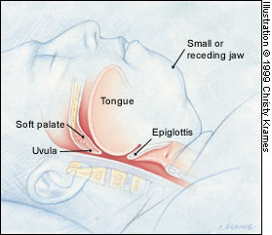
Légútbiztosítás alapismeretek
Sürgősségi ellátás egyik legalapvetőbb és legfontosabb eleme
Cél: megfelelő oxigenizáció és ventillatio elérése
ABCDE vizsgálat legelső eleme
A:
Elzáródott (apnoe, frusztrán légzőmozgás)
Részleges elzáródás
Horkolás: lágyrészek
Szörcsölő hang - folyadék
Stridor - Szilárd idegentest
Átjárható

Slide 6
Légútbiztosítás indikáció
Bármely olyan esemény, mely az oxigenizációt és/vagy megfelelő ventillatiot veszélyezteti
(leggyakoribb indikációk)
Légzési elégtelenség (hypoxia, hypoventillatio, apnoe)
Tudatzavar (GCS<8)
Shock
Gégeoedema (allergia, égés..)
Légúti sérülés
Gastricus dekontamináció
Nagyfokú agitáltság
Aspiratio veszély (pl. haematemesis)

Slide 7
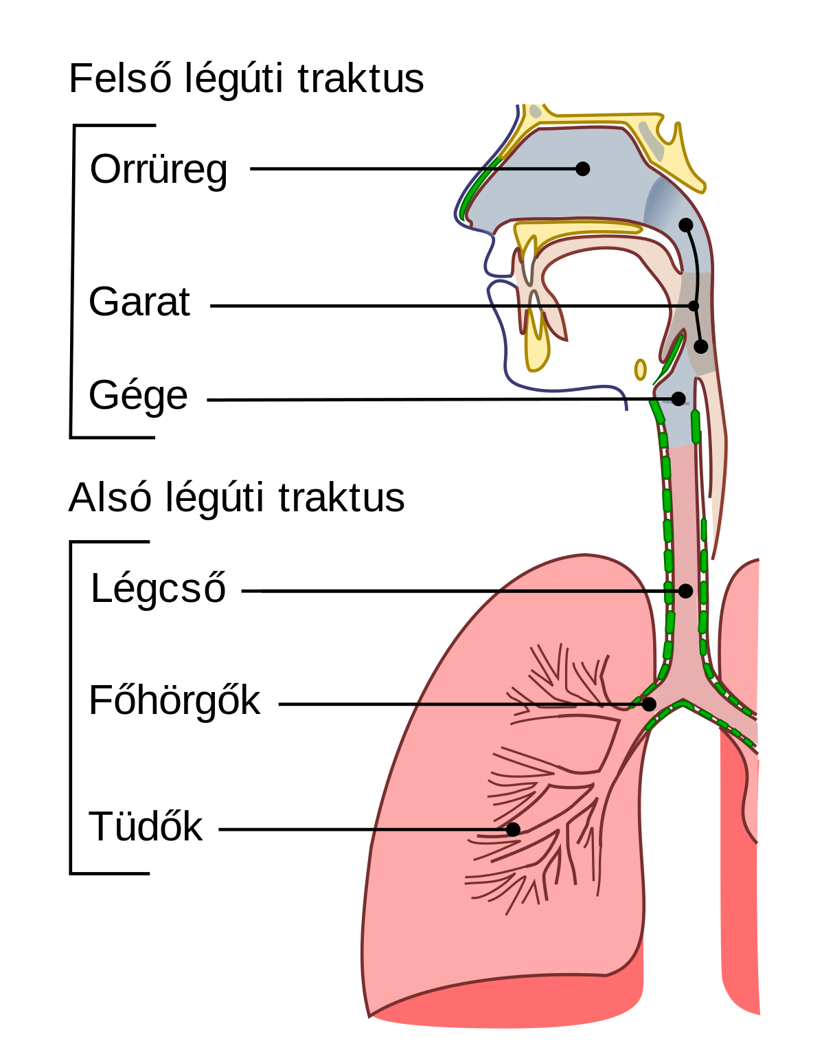
Légutak anatómiája
Sikeres intubatiohoz nélkülözhetetlen az a anatómia ismerete
Fej mögül intubálunk – fordított kép!
Felső légút:
Orr- és szájüreg
Garat (pharynx)
Gége (larynx)
Alsó légút:
Gége subglotticus részei
Trachea
Bronchusok

Slide 8
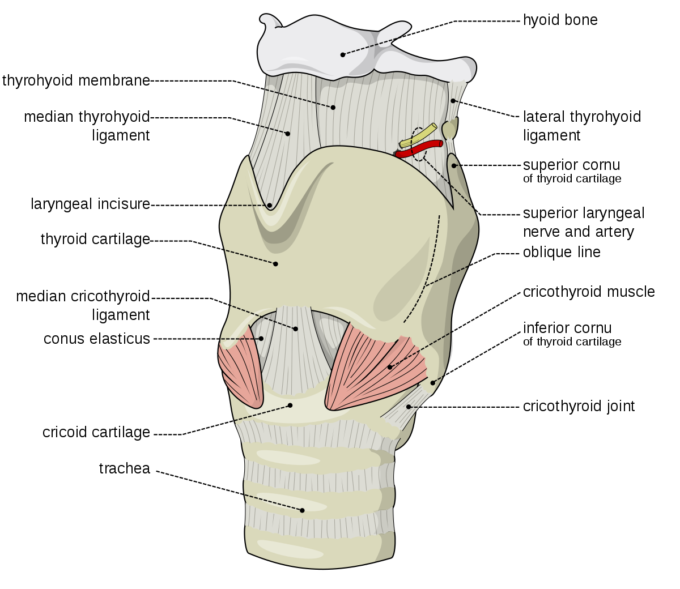
Gége felépítése
Gége:
3 páros porc (cartl arytenoidea, corniculata, cuneiformis)
3 páratlan (cart. Thyreoidea, cart. Cricoidea, epiglottis)
Sellick manőver – cart. Cricoideara gyakorolt nyomás – gyűrű alakú porc nyomást gyakorol az oesophagusra – regurgitatiot megelőzzük
Membrana cricothyreoidea – conicotomia
Páros porcok a gége hátsó részén – könnyebben sérülnek, főleg egyenes lapoc esetén

Slide 9
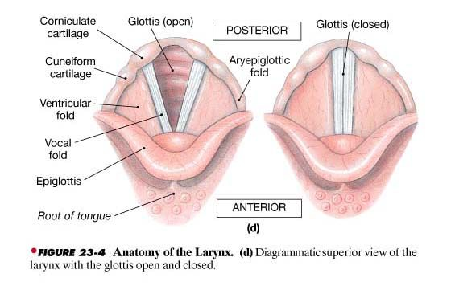

Slide 10
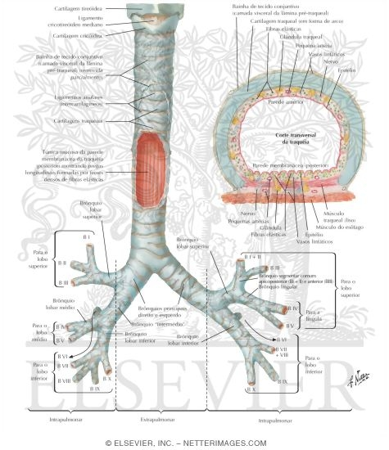
Orrüreg – levegő párásítása, melegítése – nyálkahártya rendkívül erezett
Trachea:
10-16 cm
C5-6 magasságában kezdődik
Th5 bifurcatio
Jobb főhörgő és trachea által bezárt szög nagyobb – Aspiratio!
Belső átmérő 15-20 mm (7,5 mm ET – 11 mm széles)

Slide 11
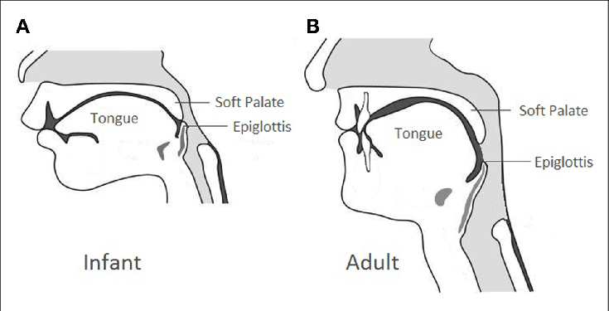
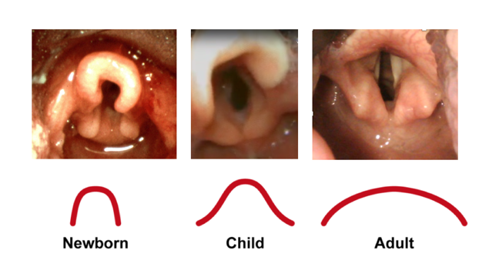
Gyermekkori sajátosságok
Fej-test arány nagyobb – háton fekve fej flektált állapotban van -> beteg vállát alápolcolni
Szűkebb szájüreg, nagyobb méretű nyelv
Hangszalag lefutása rézsutos
U alakú epiglottis
Légút legszűkebb része a hangrés alatt van a cart. Cricoidea magasságában van – sérülés tracheastenosist okozhat
Gége cranialisabban van (3-4 nyakcsigolya magasságában)

Slide 12
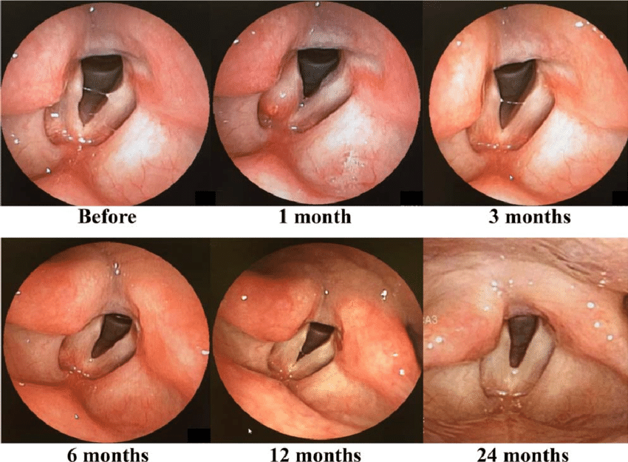

Slide 13
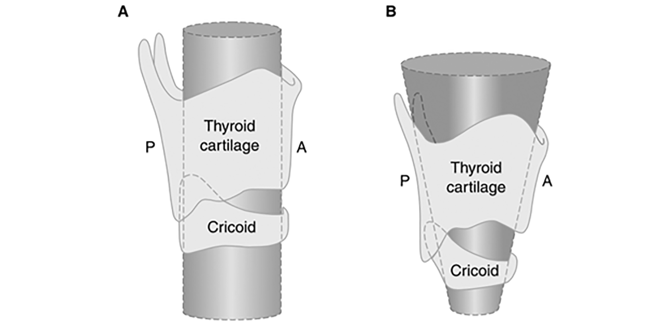

Slide 14
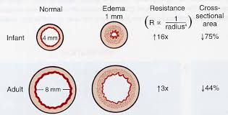
Gyermekkori sajátosságok 2.
Trachea rövidebb – könnyebben jobb főhörgőbe csúszik a tubus
Kisebb átmérőjű légcső, porcok közel egymáshoz – nehezebb tracheostoma
Mellkasfal tágulékonyabb – könnyebb légzés
Rekeszizom rövidebb, laposabb – kevésbé tér ki légzés során
Szűk légút:
fokozott ellenállás
Nyákdugó
Légúti oedema
Kevesebb alveolus – kisebb felületen történik a gázcsere

Slide 15
Nehéz légút felmérése
Anamnesis felvétel – sürgősségi esetben nehézkes
Korábbi ETI
Fogazat állapota
Sebészeti beavatkozás
Fejlődési rendellenesség
Fizikális vizsgálat
Arcszőrzet
Nyaki gerinc rendelennességei
Micrognathia
Arc- vagy nyaktrauma
Obesitas

Slide 16
Mandibula elülső belső része és pajzsporc közötti távolság
Normálisan nagyobb mint 5 cm (3 harántujj)
Ha kisebb hangrés anterior irányba helyezkedik el
Nehezebb intubatio – szűk rés – nyelv akadályozza feltárást
Beteg szájnyitása – felső és alsó metszőfog távolsága
Normálisan 3-5 cm ( 2 harántujj)
Fej mozgathatósága
Normálisan flexio: 35°, extensio 80°
Szájüreg megtekintése, temporomandibularis ízület mozgathatósága

Slide 17
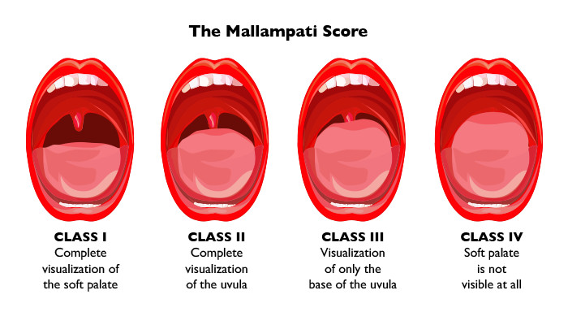
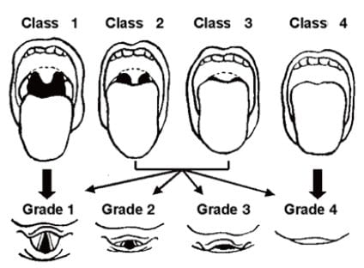
Mallampati-beosztás
Beteg nyissa ki a száját, öltse ki a nyelvét amennyire tudja
Vizsgáljuk a nyelv méretét, nyelvgyököt, uvulát, garatívet, lágy szájpadot
4 csoport
Besorolás alapján megjósolható a gégebemenet láthatósága intubatio során

Slide 18
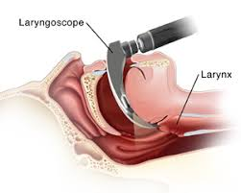
Endotrachealis intubatio
Légútbiztosítás gold standardja
Általában direkt larynngoscopia útján
Leggyakrabban orotrachealis

Slide 19
Endotrachealis intubatio eszközei
Eszközök
Laringoszkóp
Endotrachealis tubus
Tubusvezető nyárs
Bougie
Filter
PEEP szelep
Rögzítés
Egyéb felszerelések
Manometer

Slide 20
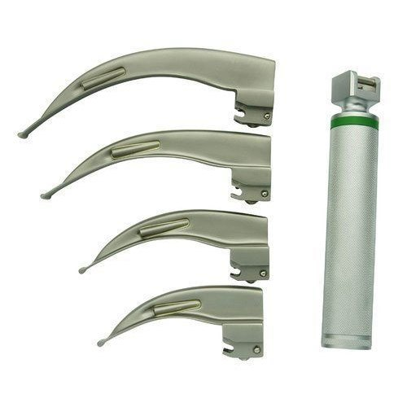
Laringoszkóp
Nyelv és epiglottis megemelésére szolgáló eszköz
Segítségével hangrést látótérbe hozhatjuk
Mindig bal kézbe tartjuk – független attól hogy milyen kezesek vagyunk
Hagyományos – nyélben izzó/száloptikás
Két fő része van:
Nyél:
benne akummulátor
méretek különbözőek – kisebb nyél előnyös gyermeknél, obes, emphysemas mellkas, korlátozott nyak mobilitás esetén
Lapoc:
distalis végén fényforrás
Leggyakrabban hajlított – Macintosh-lapocok – könnyebb kiemelni, követi az íve a fiziológiás lefutását az anatómiai képleteknek

Slide 21
Macintosh lapoc vége valleculába illeszkedik, indirekt módon emeli az epiglottis, széles pereme segít a nyelv félretolásában
Macintosh-lapoc:
2-es lapoc – 3-6 éves
3-as lapoc – 6 év feletti gyerek, nők
4-es lapoc – átlagos termetű férfi
Miller lapoc – közvetlenül az epiglottis alá kerül, 2 éves kor alatt előnybe részesítjük, keskeny lapoc, könnyebb navigálás
Miller-lapoc:
0-s lapoc- újszülött, 1 hónapnál fiatalabb
1-es lapoc – 1-2 éves korig
2-es lapoc - 3-6 éves korig
3-as lapoc – 6-12 éves kor, felnőttek
4-es lapoc – erősebb testalkatú férfiak
Megfelelő méretű tubus esetén ETI sikeressége 90%, kicsi lapoc esetén 57%

Slide 22
Egyéb lapocok:
McCoy lapoc – hajlított végű, nyélen lévő kar segítségével distalis rész tovább emelhető
Flexiblade – szintén extra elevatio
Egyenes lapocváltozatok: Philips, Henderson
Műanyag lapocok
Egyre inkább terjed el
Egyszerhasználatos
Néhány tanulmány szerint kisebb az elsőre sikeres ETI aránya
Viszont atraumatikusabb – kevesebb fog sérülés

Slide 23
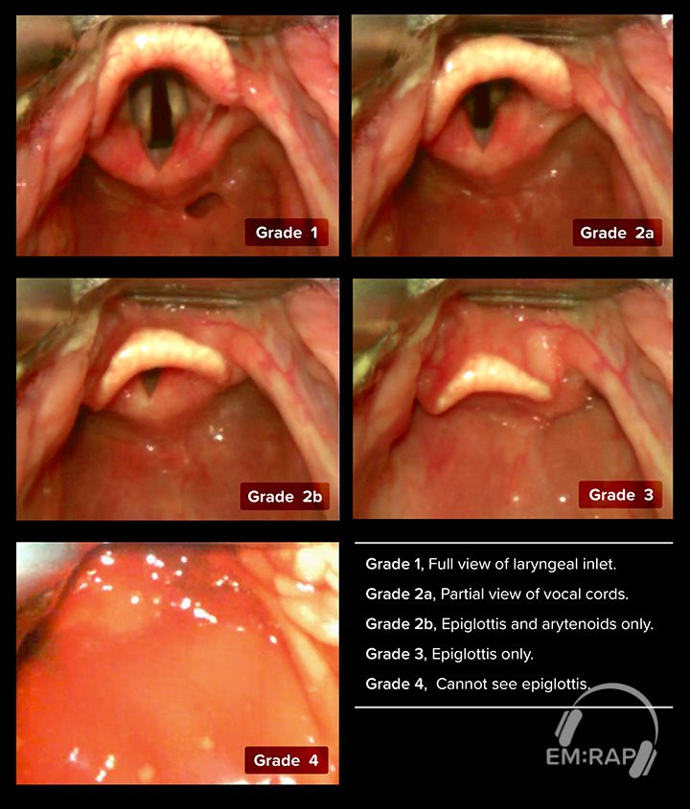

Slide 24
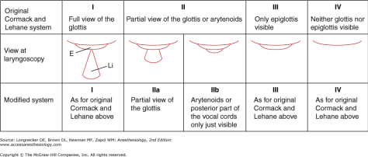

Slide 25
Endotrachealis tubus (ET)
Polovinil-klorid
Egyszer használatos
Proximális vége standar méretű (15 mm) – csatlakozó tallható itt
Distalis vége rézsutosan végződik, ettől kb fél cm-rel proximalisan perforatio (murphy eye)
Mandzsetta – porton keresztül felfújható, alacsony nyomású ballon (high volume – low pressure)

Slide 26
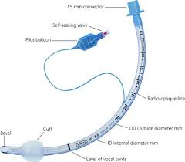

Slide 27
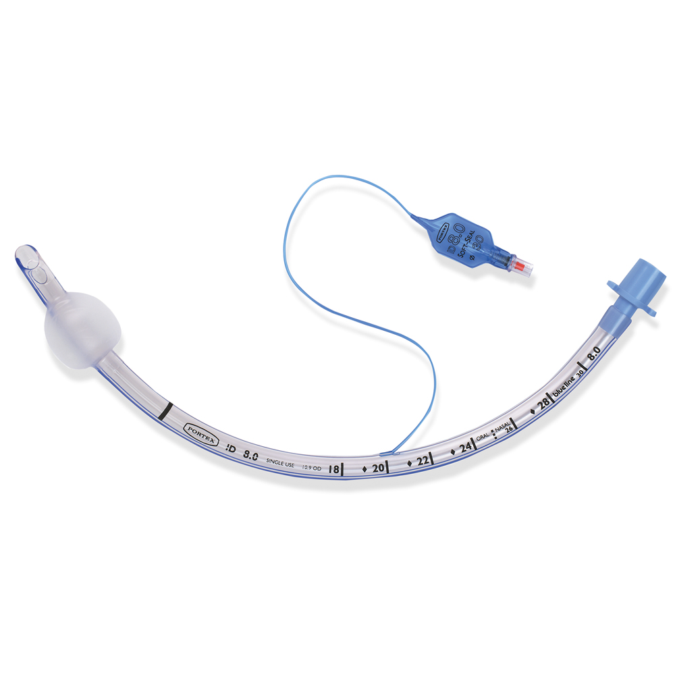
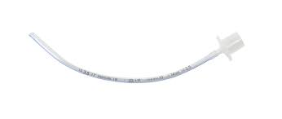
Cuff
Cuff nélküli

Slide 28
ET méret
Függ : életkor, anatómia, testalkat
Méret a belső átmérő megadásával történik mm-ben
Belső átmérő = Internal Diameter – ID
Legkisebb méret: 2,5 mm
0,5 mm-enként növekszik
Felnőtt férfiak ált. 7,5-9,0 mm
Felnőtt nők ált 7,0-8,0 mm
Hossza ált. 30 cm, gyermek: 15-27 cm

Slide 29
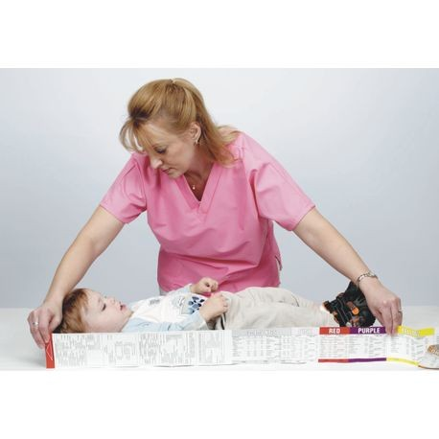
Gyermek ET méret
Breslow-szalagok
Tubusméret becslése:
Gyermek kisujjkörmének szélessége
III. ujj distalis percének átmérője
Orrnyílás nagysága
Pedihelp aplikáció!
Korábban 8 éves kor alatt nem javasolták a cuff-os tubusok használatát – nyomás miatti károsodás
Mai ajánlások szerint 28 naposnál idősebb csecsemőkön már használható

Slide 30
Méretek
testtömeg (kg) = [életkor (év) + 4] x 2
tubusméret (mm) = [életkor (év) / 4] + 4
mandzsettás tubus esetén [életkor (év) / 4] + 3,5
tubusmélység (cm) = [életkor (év) / 2] + 12 a fogsornál
bougie-méret:
6 mm-esnél nagyobb tubus: 15 Ch
5-6 mm: 10 Ch
5 mm alatt: semmi

Slide 31
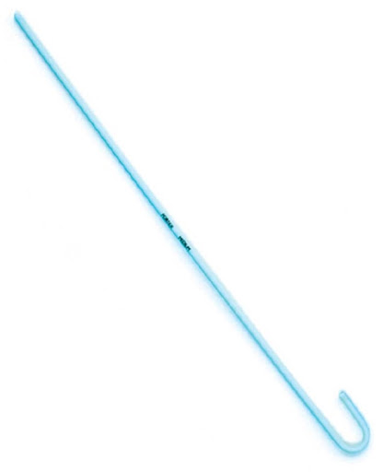
Tubusvezető nyárs
Félmerev, hajlított fém, rajta műanyag borítás
Inkább merevíti, mint vezeti
Nyárs vége a tubus distalis nyílásától legalább 1 cm-re kell hogy legyen – sérülést megelőzni
Segítségével hajlékony tubus megfelelő formájúvá alakítható
Általában nehéz intubatio esetén, „ha a tubus lehajlik a hangrésről” vagy melegben meglágyuló tubus esetén
Speciális változat Parker Flex. It – proximális végén gomb- mellyel görbület mértéke fokozódik

Slide 32
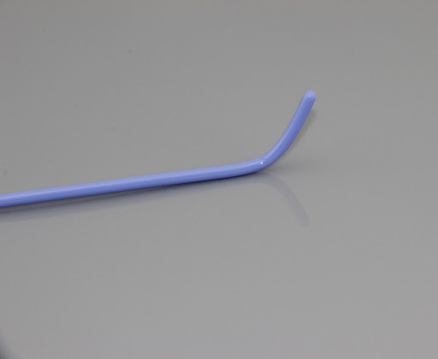
Bougie
Gum Elasric Bougie - GEB
Francia szó – jelentése: viaszgyertya
Méretei:
Hossza: 650 mm (ált. 60-70 cm)
Átmérő: 10 F – 3,33mm és 15 F – 5 mm
Eszköz vége hajlított, hokiütő szerű
Atraumatikus legömbölyített vég- a sérülések minimalizálásának érdekében

Slide 33
Bougie
Előny
Érezhető a trachea porcokon pattogás
Kb 30-35 cm-nél elakad a bougie (szűkülő légutak miatt)
Ha 40 cm-nél sem akad el -> nyelőcsőben van
Növelte sürgősségi esetben az ETI sikerességét
Eredeti formájában kell tárolni – megtörések miatt elakad a tubus

Slide 34
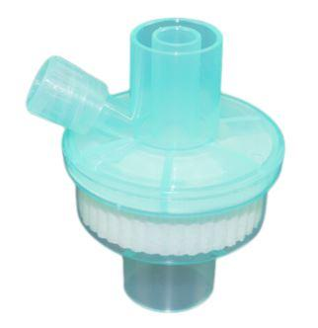
Filter
HME – heat and moisture exchange
Felső légutak párásító, melegítő funkciója kiesik
Nem engedi vissza a párás levegőt
Véd a fertőzések ellen:
baktérium és vírus ellen
Gépet és a beteget is védi

Slide 35
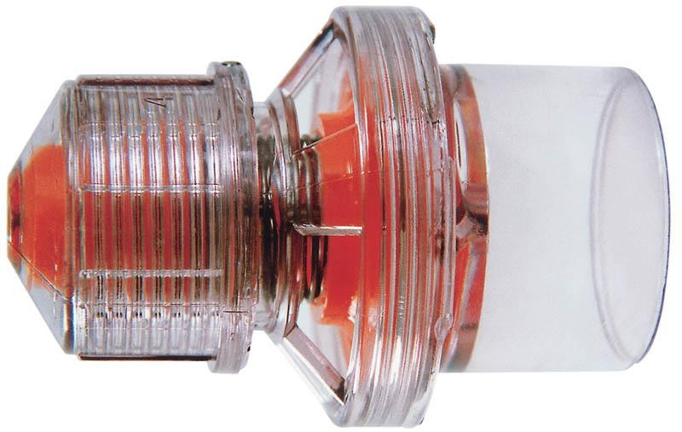
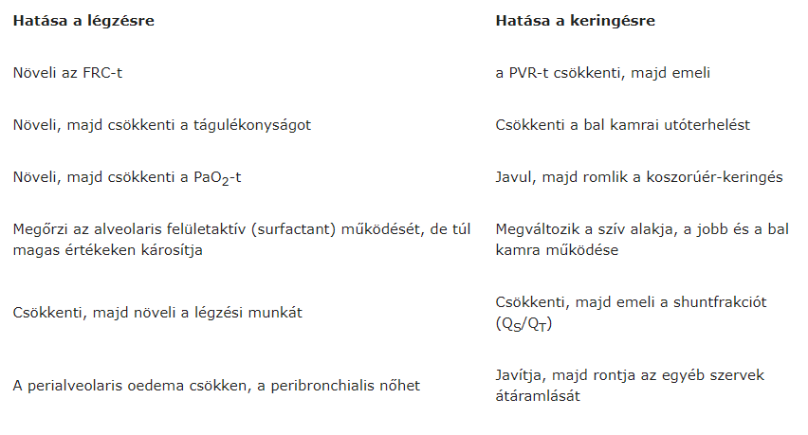
PEEP szelep
PEEP – pozitív végkilégzési nyomás
Ált 5-20 H2Ocm között állítható
Forrás: A belgyógyászat alapjai 2. Zsolt, Tulassay (2011) Medicina Könyvkiadó Zrt. -A légzési elégtelenség ellátása. Gépi lélegeztetés Dr. Lorx András

Slide 36
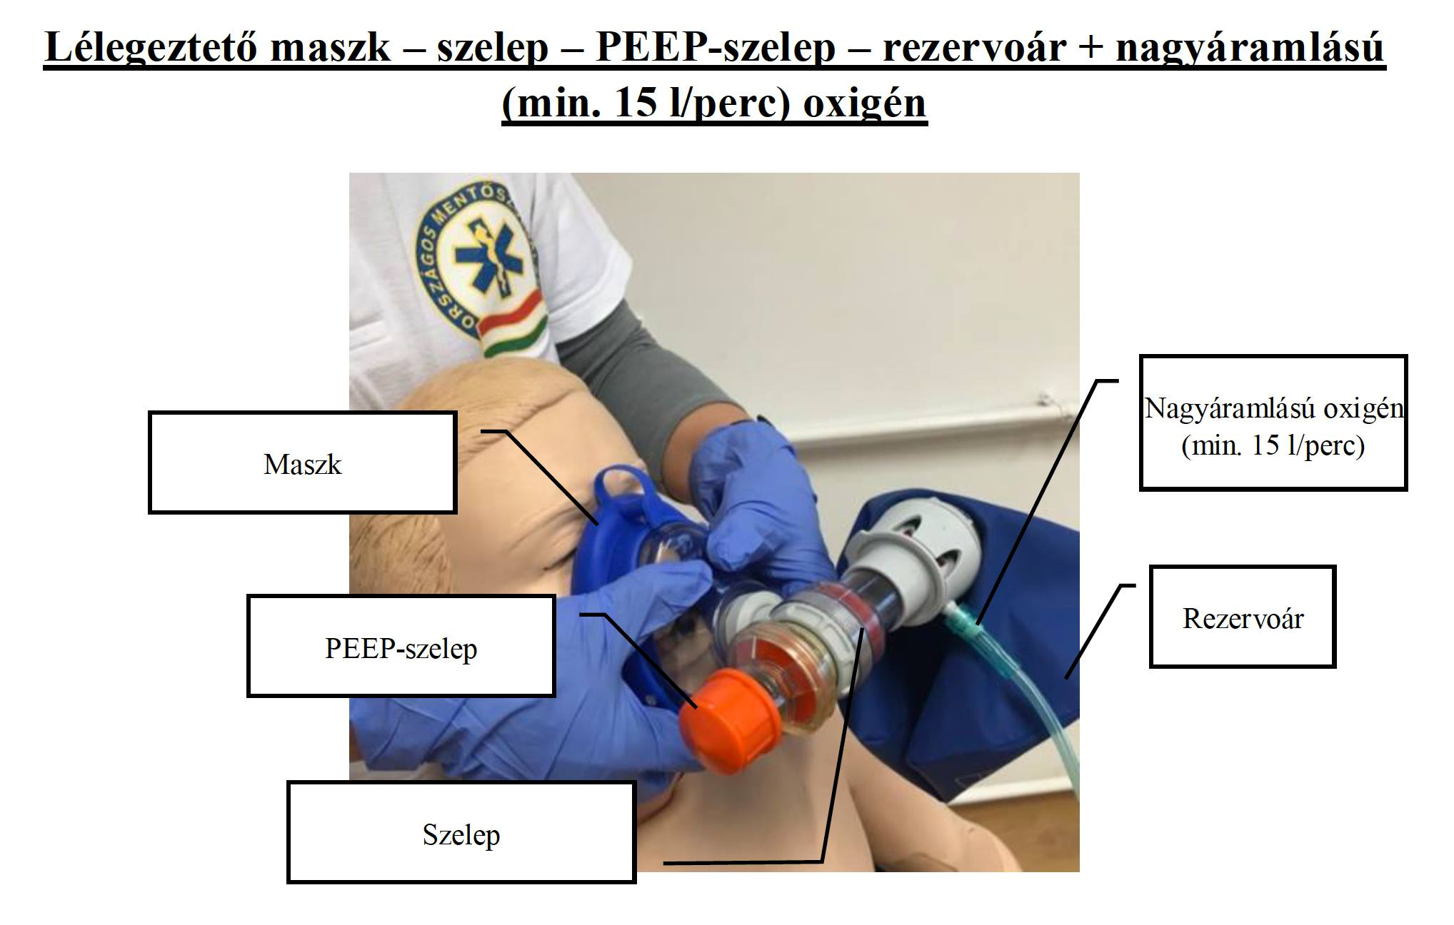
Non-invasív lélegeztetés – forrás: OMSZ

Slide 37
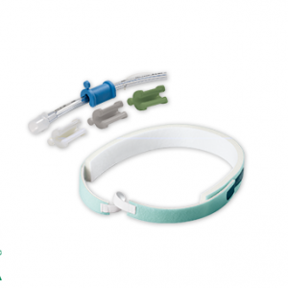
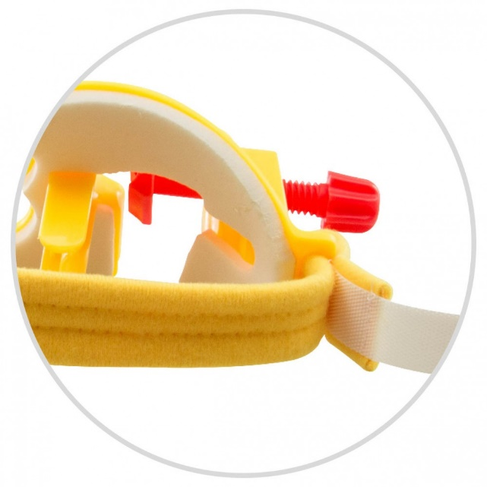
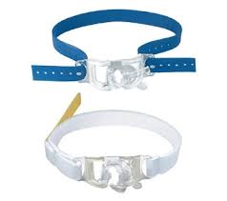
ET rögzítése
Tubuspozíció ellenőrzése után
Általában ragtapasz, vagy szalag segítségével
Megfelelő erősséggel rögzíteni, kerülni a ki- vagy mélyre csúszást
Időszakosan ET rögzítési mélységet ellenőrizni
Léteznek különféle rögzítő szettek

Slide 39
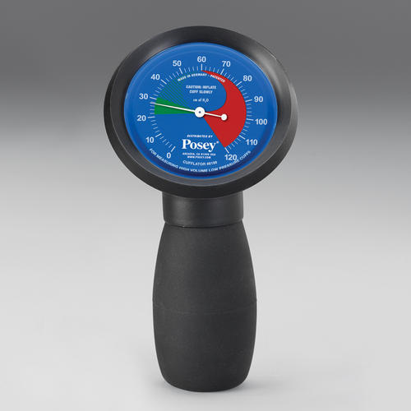
ET mandzsetta nyomás ellenőrzése
Megfelelő felfújás szükséges a pozitív nyomású lélegeztetéshez, aspiratio megelőzéséhez
Túlzott felfújás – necrosist, vérzést, trachearupturát, stenosist okozhat
Általában tapintás alapján történik az ellenőrzés
Manométer:
Pontosabb mérés –ákt. 20 H2Ocm
30 vízcm felett nyálkahártya vérellátása zavart szenved, 45 felett teljesen megszűnik

Slide 40
ETI végrehajtása
Előkészületek (személyi és tárgyi feltételek)
Beteg előkészítése:
Anamnesis felvétel – utolsó étkezés!
Monitorizálás, stabil PVK
Beteg poziciója
Ágymagasság, 360°-os körbejárhatóság
Műfogsor eltávolítása
Preoxigenizáció 15l/min O2 – 5 perc preox. Kb 5 perc apnoera nyújt védelmet
Intubatioban segédkező asszisztens jobb oldalt álljon!
Laryngoscopra lapoc felhelyezése, ellenőrzése
Gyógyszer beadása

Slide 41
ETI lépései
Laryngoscop bal kézbe
Lapoc végét jobb szájzugba helyezzük
Óvatosan haladjunk előre a lapoccal a szájüregben (nyelvet bal oldalra toljuk el)
Bal csuklót stabilan tartjuk (alkar, csukló, kéz azonos síkban). Kerüljük a csukló flexióját
Lapoc végpontja vallecula epiglottica legyen
Laryngoscop nyelének hossztengelyével párhuzamosan emeljük ki a lágyrészeket és látótérbe kerül a hangrés
Kerüljük a laryngoscop hátrafelé döntését!

Slide 42
BURP manőver- pajzsporc hátra, fel, jobbra nyomni
Hangrést folyamatosan nézni (szemünket ne vegyük le róla)
Tubust a beteg szájának jobb oldala felől vezetjük be
Addig vezetjük, míg a mandzsetta teljes egészében a tracheába kerül. Ezt köveőtően további 2-3 cm-el mélyebbre helyezzük
Tubus bevezetését követően az intubálást végző jobb kezével stabilan tartja, amíg rögzítésre nem kerül
Először cuff felfújása, majd balonnal lélegeztetve capnograph görbét megnézni, hallgatózással ellenőrizni a megfelelő pozíciót
Rögzítjük a tubust

Slide 43
ETI bougie segítségével
Feltárás hasonló módon
Bougie distalis végét tracheaba helyezzük
Bougiet végét asszisztens fogja és a Bougira ráfűzi a tubust
ET is átvezetjük a hangrésen, folyamatos feltárás mellett
ET megfogva assziszten a bougiet kihúza
Előfordul, hogy 40 cm-nél elakad – légút szűkölet miatt
Ha akadálytalanul lehet mélyebbre vezetni – oesophagus
Főbronchusba kerülve:
Jobb oldaliba – óramutató járásával megegyező forgás
Bal oldaliba – óramutató járásával ellentéses forgást végez

Slide 44
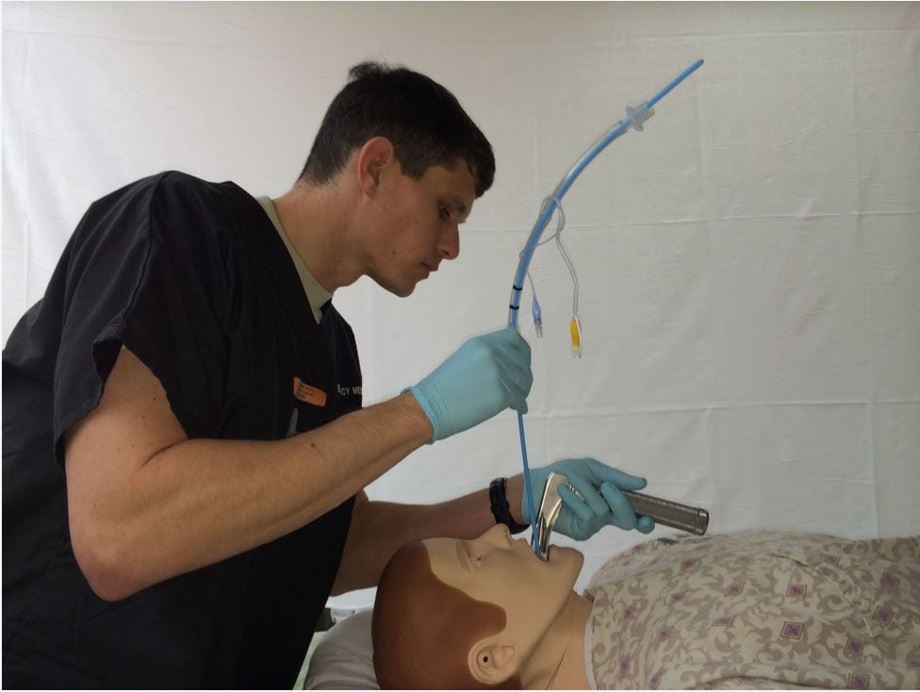

Slide 45
Tubus mélysége
Egyénenként és korosztályonként változik
ET oldalán cm-es skála található
Tubusmélység kiszámítása:
IDx3 cm ben (7es ET – 21 cm-nél)
(életkor/2) + 12 cm (2 -18 éves korosztály esetén)
Életkor + 10 cm ( 8 éves kor alatt)

Slide 46
ET helyzetének ellenőrzése
Egyik legfontosabb feladat
Részei:
Fizikális vizsgálat
Kapnográfia
Röntgen vizsgálat
UH vizsgálat
Oesophagalis detektáló eszközök

Slide 47
ET helyzetének ellenőrzése
Fizikális vizsgálat:
Hallgatózás
szenzitivitás 94%, specificitás: 83%
Gyomor és tüdők felett is
Először a gyomor felett hallgatózunk
Két oldal között is fontos az összehasonlítás (túl mélyre vezetett tubus – ált. jobb főhörgőbe)
Nézés
szimmetrikusan emelkedik-e a két mellkasfél
ET párásodása
Bőr színe

Slide 48
Capnographia
1985-óta
etCO2 – kilégzés végi CO2
Ha a pulmonalis perfuzió megfelelő etCO2 összefüggésben van a PACO2-vel, értéke általában 2-5 Hgmm-el alacsonyabb: 35-38 Hgmm
Spontán keringés + felfújt mandzsetta esetén – 100%-os szenzitivitás és specificitás
Kvalitatív módszer: kolorimetriás eszköz segítségével
Kvantitatív módszer - kapnográf

Slide 49
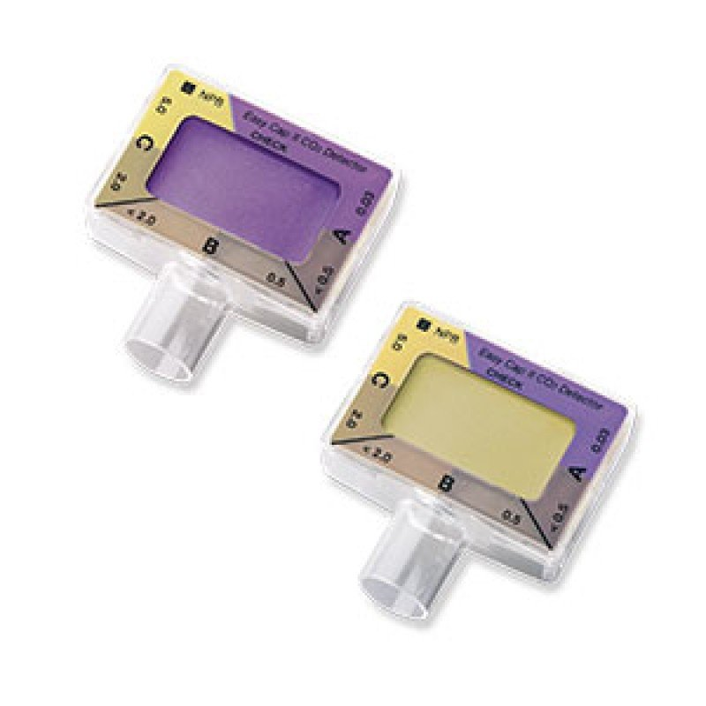
Kolorimetriás eszköz segítségével:
Színváltozással jelzi a CO2 jelenlétét
Műanyag keretben pH érzékeny indikátorpapír
Ha a papíron CO2 megy át, színe liláról sárga lesz.
CO2 hiányában ismét lila lesz
Kb 6 légzési ciklus kell hozzá
0,5% etCO2 esetén már színváltozás

Slide 50
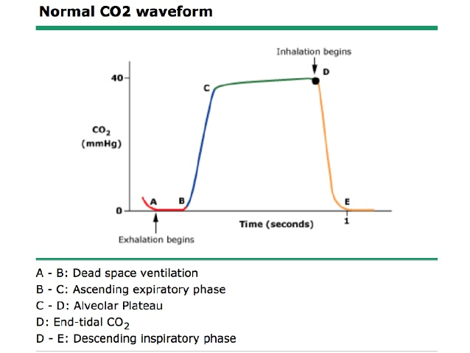
Kapnográfia
etCO2 értékének folyamatos meghatározása és ábrázolása
Hátrány: ha a tüdő perfuziója nem megfelelő
Ha a ET hypopharynxban van, azt a látszatot adhatja hogy tracheaba került
Szénsavas üdítő fogyasztása esetén, oesophagusba lévő ET álpozitív eredményt ad

Slide 51
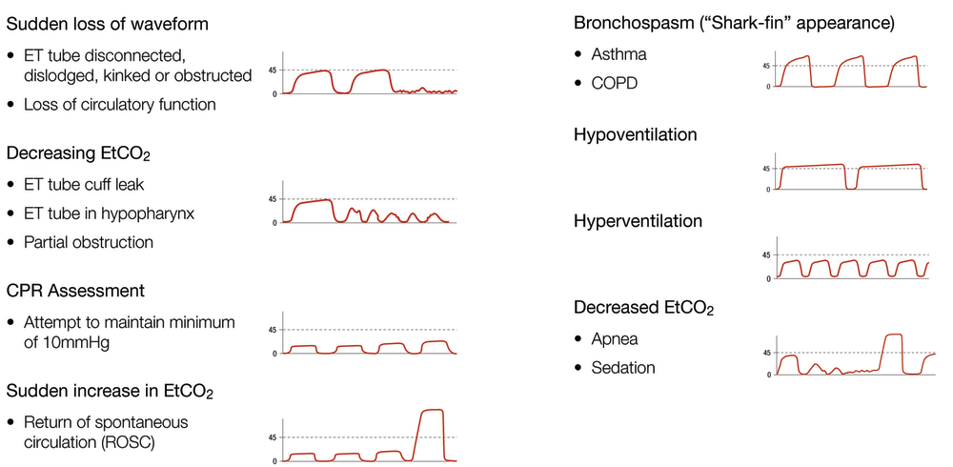
Kapnogramm
Forrás: https://www.emsworld.com/article/10287447/capnography-clinical-tool

Slide 52
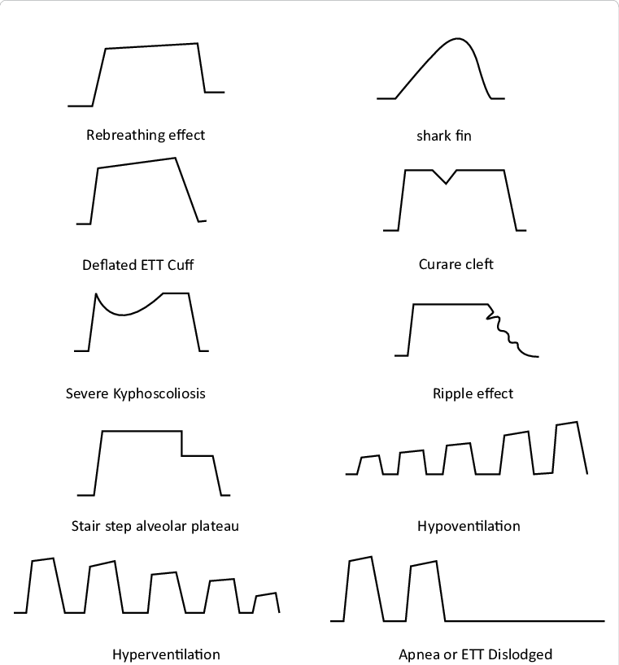

Slide 53
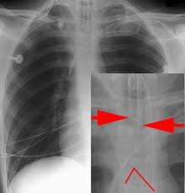
Mellkas röntgen
Általában ET vége carina felett kb 3-4 cm-el
Szövődmények detektálása:
Aspiratio – atelectasia
PTX, pneumomediastinum
Hátrány:
Időveszteség
Sugárterhelés
Nem tudjuk a tracheát az oesophagustól elkülöníteni

Slide 54
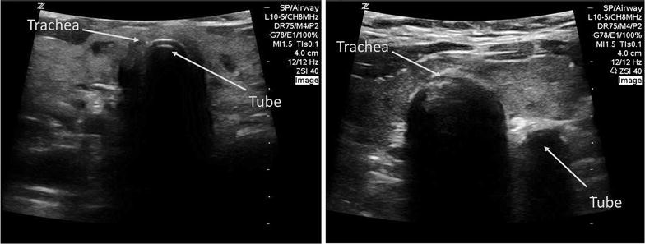
Ultrahang
Linearis fej
Fossa jugularisba
Tubus hangárnyékot ad
Oesophagus nem látható, kivétel ha ET oda kerül
Ha oesophagusba kerül, mélyebben és lateralisan ábrázolódik
Vezetőnyárs – hyperechogén – könnyebb felismerni
Transthoracalisan
Medioclavicularisan 2.-3.
borda magasságában
Lélegeztetés során
pleura mozgás is detektálható
Kép forrás: https://www.researchgate.net/publication/282041892/figure/fig2/AS:295854729646119@1447548672904/Ultrasound-images-of-endotracheal-and-esophageal-intubations-Images-are-generated-by.png

Slide 55
Oesophagalis detektáló eszközök
Manométer segítségével
Tubus proximális végére egy speciális csatlakozó segítségével fecskendőt rakunk
Ha tracheaba van dugattyú ellenállás nélkül mozgatható/ 4 sec alatt legalább 30 ml levegő szívható ki
Ha oesophagusba kerül – ellenállásba ütközünk a dugattyú mozgatás során
Strukturális különbség:
Trachea – C alakú porcok
Oesophagus – körkörös izmos

Slide 56
Orotrachealis intubatio relativ kontraindikációk
Betegnek nincs rá szüksége
Súlyos orofacialis trauma
Fej, nyak súlyos deformatioja
Súlyos nyaki gerincet érintő arthritis
Gyorsan kialakuló obstrukció (oedema, haematoma)

Slide 57
Szűkületek:
Supraglotticus:
Tonsillitis
Idegentest
Retropharyngealis tályog
Epiglottitis
Angioedema
Subglotticus:
Tracheitis
Idegentest
Croup
Laryngospasmus
Trauma
Égés

Slide 58
ETI szövődményei
Hypoxia:
Oka:
Nem megfelelő preoxigenizáció
Elhúzodó ETI
Oesophagalis intubatio:
Jelentősen növeli a morbiditást és mortalitást
Mozgatás után mindig ellenőrzini
Cardiovascularis szövődmények:
Bradycardia – vagus reflex
6 év alatt 0,02 mg/ttkg atropin (min 0,15 mg)
Atropin légúti szekréciót gátol - előnyös
ICP emelő hatás – Lidocain adása?

Slide 59
ETI szövődményei
Mechanikus szövődmények:
Ajkak, garat hátsó fala
Fogsérülés –aspiratio
Regurgitatio – pneumonia
PTX
Uvula necrosis
Hangszalag sérülése
Tracheanecrosis
Trachearuptura – túlzott mandzsettanyomás, vezetőnyárs, tubus által
Bronchospasmus
Laryngospasmus:
Ált. nem megfelelő szedálás esetén
Th. Pozitív nyomású lélegeztetés, relaxáció, sebészi légút
Szivárgás – mandzsetta sérülés, malpositio
Aspiráció

Slide 60
ETI speciális helyzete
Reanimatio során
Videolarygodcopia
Fiberoscopia
Nasalis intubatio
SARS-CoV-2 gyanú esetén

Slide 61
Endotrachealis intbutio ALS-ben (ERC ajánlása)
ETI nem hátráltathatja a mellkaskompressziót, szükséges defibrillálást
Csak megfelelő kompetencia, gyakorlat és képesítéssel rendelkezők
Kapnographia használata javasolt
„Elképzelhető, hogy a hangrésen való átvezetéshez meg kell állni egy pillanatra a kompresszióval, de ez a szünet sem lehet több, mint 5 mp. „
Nem áll rendelkezésünkre olyan randomizált, kontrollált vizsgálat, mely bizonyítaná az újraélesztés alatti intubálás túlélésre gyakorolt pozitív hatását.

Slide 62
Intubálás után ellenőrizni kell a tubus pozícióját és a megfelelő pozícióban rögzíteni kell azt.
Intubált beteget 10 / perces frekvenciával lélegeztessünk, kerüljük a hiperventillációt. Intubálás után 100-120 / perces folyamatos, megszakítás nélküli mellkaskompressziót végezzünk.
Korai intubatio szükséges:
Extrém túlsúly
Asthma
Asphyxiával járó keringésmegállások

Slide 63
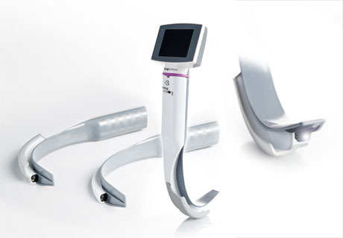
Videolaryngoscopia
Indirekt laryngoscopia
Kevesebb mechanikai manipulációt igényel – sérülés esélye kisebb
Sokkal nagyobb látószöget biztosít – kamera közel a hangréshez
Kijelzőn nagyított kép – könnyebb manipulció
Ált. eldobható, egyszer használatos műanyag lapocok
Bizonyos típusoknál munkacsatorna található, melybe ET bele lehet illeszteni

Slide 64
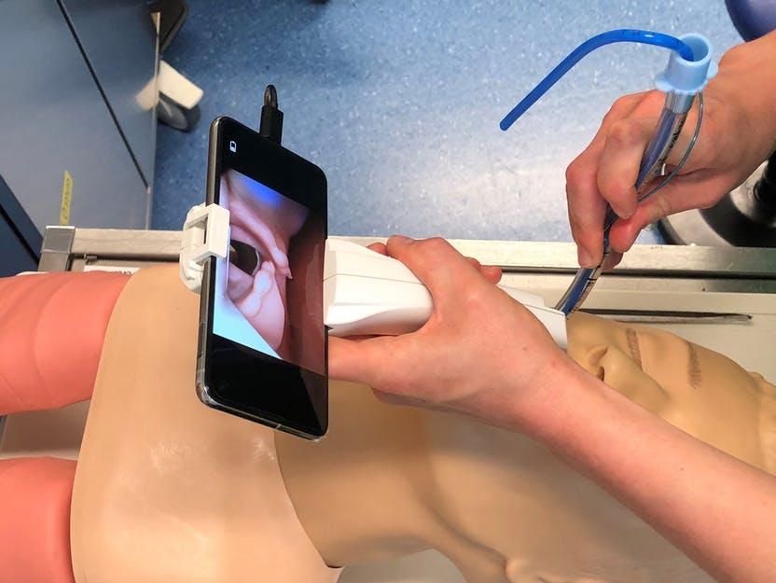

Slide 65
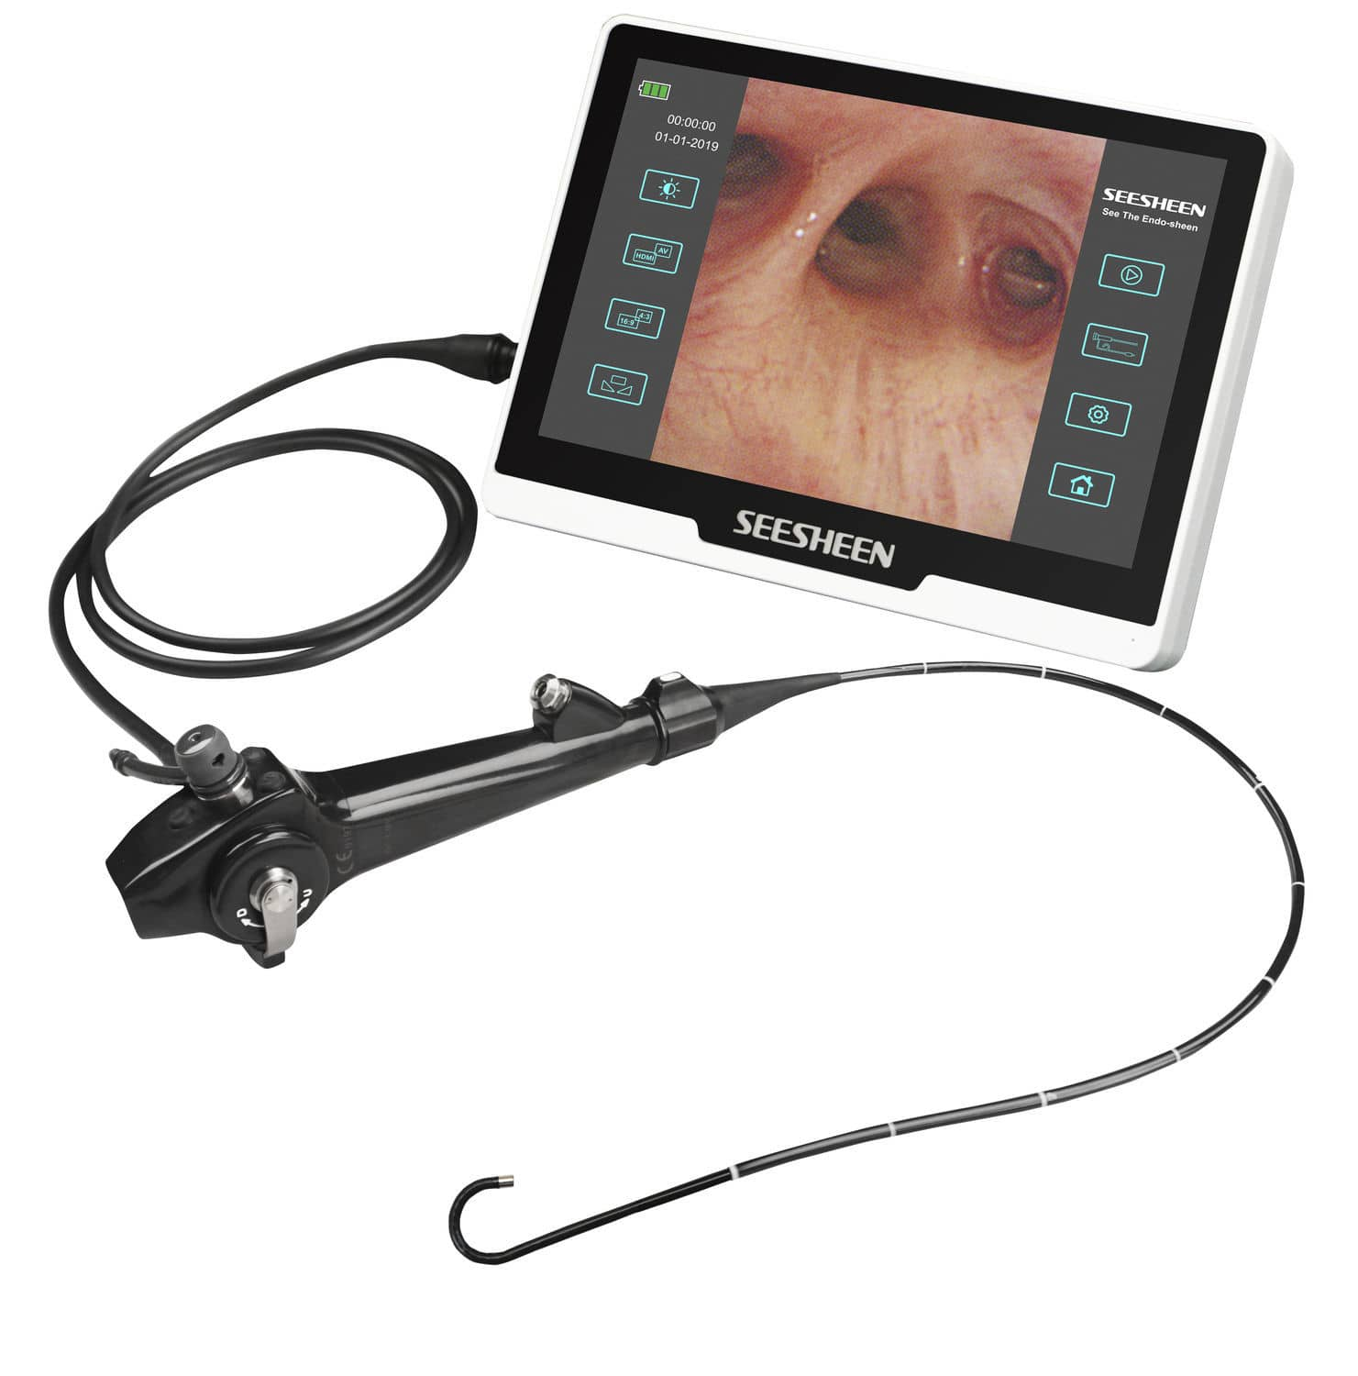
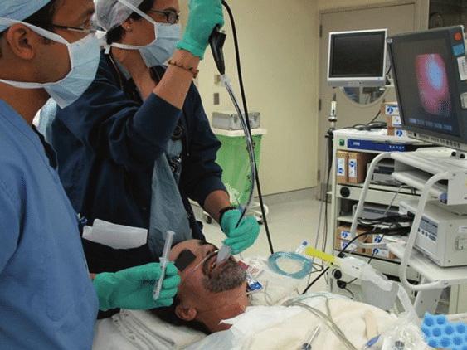
Fiberoscopia
Száloptikás eszköz:
Hajlékony
Okulár/ digitális kérpernyő
Leggyakrabban sürgősségi ellátásban – nehéz légút esetén, gyakran LMA –n keresztül
Kontraindikáció:
Látás akadályozó eltérések (GI vérzés, hányás)
Indikáció:
Éber beteg
Relaxáns kontraindikált
Laryngoscopos feltárás kontraindikált

Slide 66
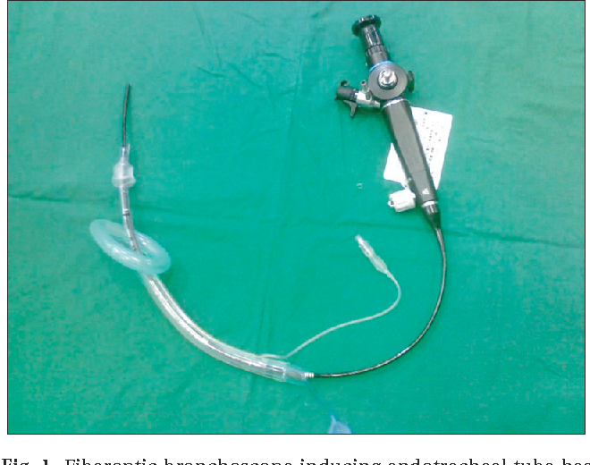

Slide 67
Nasalis intubatio
Általában ha valamilyen oknál fogva oralis úton ETI nem kivitelezhető
Trismus
Szájüregi sérülés
Epiglottitis?
Érzéstelenítő szükséges az orrba
Módszerek:
Vakon
Hagyományos feltárással – Magill fogó segítségével
Speciális ET segítségével – Endotrol tubus – vége hajlítható
Ujjal végezve vakon – epiglottist felkeresve tubust ez elé pozitionaljuk

Slide 68
SARS-CoV-2 gyanúja esetén légútbiztosítzás
OMSZ, MAITT, MSOTKE ajánlásai alapján
Bevezetés:
Légzéstámogatás esetén elsődlegesen az endotrachealis intubációt kell előtérbe helyezni.
Mivel a terjedés veszélye az intubáció során a legnagyobb, a megfelelő személyi védelmi eszközök viselése nélkülözhetetlen!
A team légútbiztosításban leginkább jártas tagja végezze az intubatiot.
Rapid Sequence Induction (RSI) preferált
Beavatkozást követően mindig tisztítsd ki a helységet

Slide 69
Limitáld a helységben tartózkodók számát: 1 orvos, 2 ápoló (1. monitort nézi + gyógyszereket ad, 2. intubatio kivitelezése során segédkezik)
Ne legyen fokozott ki-be irányuló mozgás az izolációs helyiségbe, mert az fokozza a légúti kontamináció veszélyét.
Megfelelő védőfelszerelés használata:
egyszer használatos, hosszú ujjú, vízálló köpeny + sapka, lábzsák
FFP3-as maszk használata (ha ez nem elérhető FFP2)
szemvédő szemüveg
arcvédő plexi
egyszer használatos gumikesztyű 2x
veszélyes hulladék tárolására alkalmas zsák, zárható tárolóedények
Intubatiohoz szükséges felszerelés előkészítése
Amennyiben elérhető javasolt videolaryngoscop használata ( a beteg légútjától minél távolabb helyezkedik el.)
2 perfiériás véna biztosítása,Infusió csatlakoztatása (folyadékterápia csak amennyiben szükséges)
Monitorizálás ( ritmusanalízis, NIBBP, szaturáció mérés)

Slide 70
Intubatio:
Törekedjünk az első próbálkozás során a sikerre (fertőzés szövődmények minimalizálása miatt)
Kerüljük az aeroszol képződést (Non invazív ventillatio, trachea leszívás, magas áramlású nasalis oxigén)
Férfiak esetén 8-9 mm-es nők esetén 7-8 mm tubus használata javasolt
Használjunk mindig HME filtert, amennyiben elérhető kapnográfiát használjunk
Kerüld a ballon-maszkos lélegeztetést (ha mindenképp szükséges: 4 kezes technika preferált és alacsony áramlással, alacsony nyomással javasolt!)

Slide 71
Sikertelen intubatio – forrás: OMSZ
Sikertelen intubatio esetén: 30 másodperces eljárás
(ha esetleg alkalmaztuk, engedjük fel a Sellick-műfogást)
a beteg pozíciójának korrekciója, újraértékelése (fej neutrális helyzetben, nyak merőleges a vállövre, állkapocs laza, légzési tevékenység nincs, nem traumás beteg esetén “sniffing”, nyakszirti alápolcolás, tömeges felsőtest esetén HELP-pozíció)
az intubáló ellátó pozíciójának korrekciója (térdelő helyzet, a beteg hossztengelyének vonalában, a beteg magassága optimális)
szívás (durva szívó toldattal, nem leszívó-katéterrel)
BURP (Backward, Upward, Rightward Pressure, a pajzsporcra gyakorolt hátrafelé, felfelé, jobbra gyakorolt nyomás; legjobb a kétszemélyes technika, segítővel)
a lapoc teljes betolása, majd visszahúzása
lapoc csere (gyakrabban nagyobb, mint kisebb lapoc szükséges), esetleg McCoy-lapocra nagyméretű, belógó epiglottis esetén
operátor csere (csak ha a sikertelenségnek nincs mással magyarázható oka, és jelen van intubálásban kompetens ellátó)

Slide 72
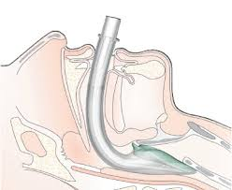
Supraglotticus eszközök

Slide 73
Supraglotticus eszközök
SAD – Supraglotticus Airway Devices
Extraglotticus –ként is emlegetik
Hangrésen nem halad át (gége felett marad)
„Vakon” vezetjük le
Izolálja a gége és nyelőcső bementet, valamilyen szinten regurgitatiotól véd
Egyes SAD munkacsatornával rendelkezik
Sikeres légútbiztosítás 72-95%

Slide 74
Supraglotticus eszközök
Indikáció:
Leginkább prehospitálisan
Általában újraélesztés során légútbiztosítás
Sikertelen ETI, rescue útvonal, időnyerés
Kontraindikáció:
Megtartott gratreflex
Szájnyitási képtelenség (1,5-2 cm)
Szájüreg, garat, gége traumás eltérései (relatív)
Nyaki gerinc instabilitás, súlyos RA
Oesophagus betegség, epés reflux (erodatioa, ulcus)
Gége területén, distalisan obstrukció, tályog
Szövődmények:
Mechanikai sérülés (megfelelő sikosítás!)
Inadekvát oxigenizáció, ventillatio
Lágyrész herniatio, epiglottis oedema, hangszalag bénulás
N. lingualis sérülés, N. hypoglossus paresis
Aspiratio!!

Slide 75
Előnyök:
Gyors levezetés
Könnyű (nagy gyakorlat nem szükséges hozzá)
Nem igényel előkészítést
Hátrányok:
Aspiratiotól nem véd
Átmeneti megoldás
Csatlakoztatás (SAD – filter – kapnográf – ballon)

Slide 76
Fokozott aspiratios hajlam:
Korábbi GI műtét
Hiatus hernia – tüneteket okozó
GERD
Graviditás > 10 hét
Obsesitas
Telt gyomrú beteg
Vékonybél ileus
Gyomorfekély

Slide 77
Csoportosítás
Mandzsetta nélküli (pl: I-gel)
Mandzsettával rendelkező perilaryngealis (pl. LMA)
Mandzsettával rendelkező pharyngealis (hypopharynx-ban felfújható ballon)
Nincs második ballon
Van distalis ballon – pl: Combitube, Easytube

Slide 78
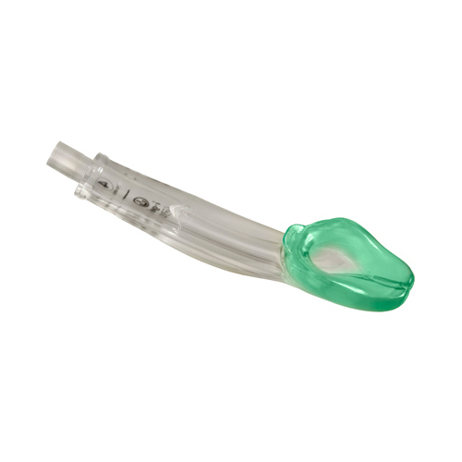
I-gel
Fejfújást nem igénylő, zselészerű cuff
Test melegére lágyul, gégebemenet alakjához idomul
Cső jobban véd a harapás ellen
Gyomorszondának levezetésének nyílás
Könnyebb behelyezés - egyenesen tartva helyére kell csak tolni

Slide 79
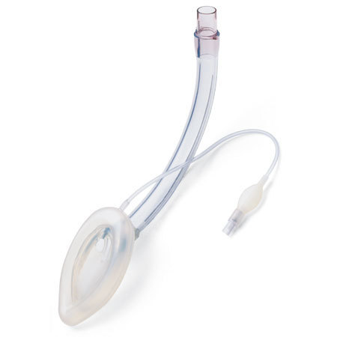
LMA – Laryngeal Mask Airway
1987-től forgalmazzák
9-féle LMA
Ellipszis alakú cuff (gégebement környéki területe felfújható)
MR kompatibilis
Önzáró szelep
Méretek: 1-6
Cuff térfogata:

Slide 80
LMA
Behelyezés menete:
Ellenőrizni a cuffot, sikosító használata
Beteg feje mögül, fejet megfogni, enyhén hátra hajtani – sniffing (nyaki gerincsérülés gyanúja nem áll fenn)
Másik kézbe LMA – tollszár fogás
Szájüregbe bevezetni – nyílás a nyelv felé (fekete csík a beteg orra felé néz)
Bevezetés közben ügyelni, hogy cuff ne forduljon maga alá
Eszköz garatban elakad, ekkora fejet elengedni, majd elakadásig letolni a tubust
Cuffot felfújni, majd ellenőrizni tüdők hallgatózással
Megfelelő pozitionálás esetén középvonalban van

Slide 81
LMA
Hibák:
Fejpozicionálási hiba
Cuff csúcsa visszagyűrődik
Nincs elég mélyen
Mérethiba

Slide 82
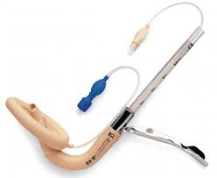
Intubatios LMA - ILMA
LMA behelyezését követően sepciális tubus helyezhető be rajta – jó eséllyel tracheaba talál utat
ILMA végén sinező szár, ami a hangrésbe tereli a tubust
Tubus szárában fémszál fut körbe (spiráltubus) – nem törik meg – LMA lehúzható róla
6-8 as méretben
Hagyományos LMA és tubussal nem működik

Slide 83
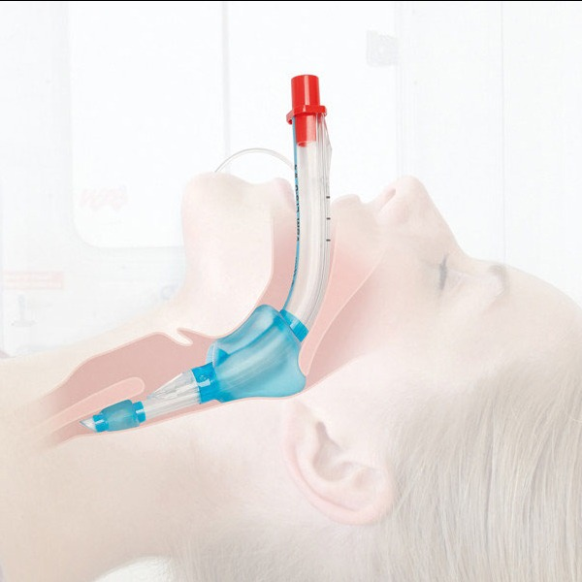
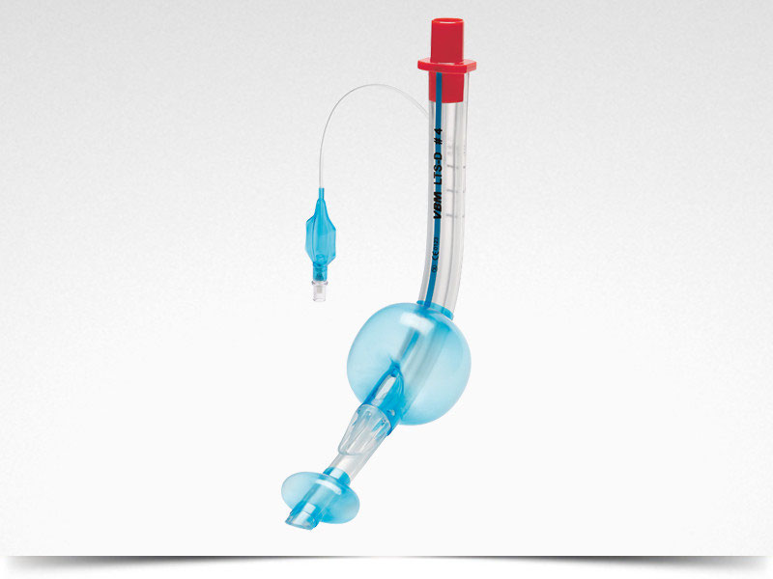
Laringealis tubus
Klasszikus LT: egyszerre két ballon felfújni (distalis nyelőcsőbe, proximalis cuff garatot zárja le)
Két cuff között nyílás, azon keresztül lélegeztet

Slide 84
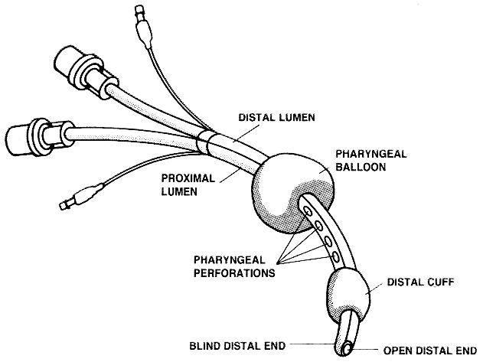
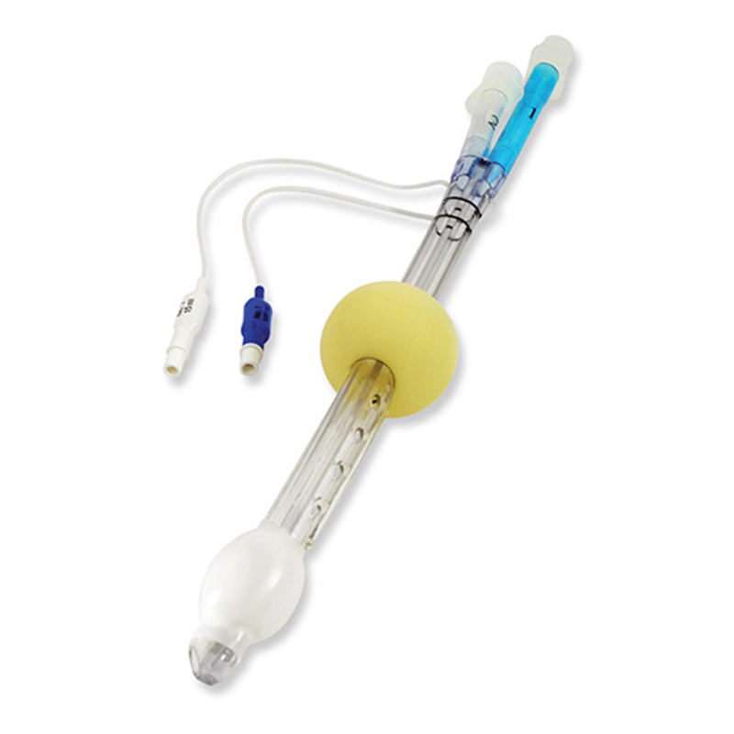
Kombitubus
Combitube, Oesophagal-Tracheal Combitube (ETC)
Ikercső, dupla ballon
Fehér:
distalis mandzsetta felfújása
Lélegeztetés a distalis porton keresztül
Kék:
proximalis mandzsetta felfújása
Lélegeztetés a proximalis porton keresztül
Általában lélegeztetést ezen kezdjük (legtöbb esetben tubus az oesophagusba kerül)
Vak levezetés – 98% oesophagusba, 2% tracheaba

Slide 85
Kombitubus
Tubuspozició ellenőrzésekor derül ki melyik szárral lehet lélegeztetni
Előny:
Nem szükséges fej reclinatioja – nyaki gerinc sérültek
Nagyfokú vérzés esetén előnyős
Hátrány:
Hosszútávú lélegeztetésnél nem előnyös – trachea leszívása nem lehetséges (kivétel ha dist. Port tracheaba megy)
Gyógyszeradagolás nem lehetséges
Tubus vágott éle lágyrészsérülést okozhat

Slide 86
Conicotomia

Slide 87
Conicotomia
Cricothyreoidectomia
Sürgősségi légútbiztosítás<4%-ban
1900-as években alkalmazták előszőr
Elsőként választandó sebészi légútbiztosítási módszer sűrgős esetben, amikor más intubatios technikák sikertelennek bizonyulnak
96% feletti siker

Slide 88
Előnyök a tracheostomiával szemben
Gyors (kevesebb mint 2 perc)
Min. sebészi gyakorlat
Felületes tájékozódási pontok
Neutralis nyak pozíció
Kevesebb szövődmény
Kisebb seb

Slide 89
Anatómia
Membrana cricothyreoidea
Felülről pajzsporc, alulról gyűrűporc határolja
2-3 cm hosszú, 9-10 mm széles
1 cm-rel hangszalagok alatt
Felette min. sc. Szövetréteg
Kevés érképlet a régióban
Os hyoideum kitapintása – metszés a hangszalagok alatt

Slide 90
Conicotomia - Indikációk
Főbb indikációk
Nyak és arcsérülés
Oedema
Laryngospazmus, masseter spasmus
Szájüreg, garat deformitása
Idegentest
Felső légúti vérzés
Felső légúti obstrukció
Nyaki gerincsérülés
Nagy mennyiségű hányadék
6-7 év alatt tűvel végzett cricothyreoidectomia javasolt – gyakoribb stenosis, oesophagus sérülés, érképletek sérülése

Slide 91
Conicotomia - Kontraindikációk
Trachea részleges/teljes átvágásával járó sérülések
Pajzsporc, gyűrűporc, gége súlyos sérülése
Relatív KI:
Tumor
Korábbi hosszű ETI-val történő lélegeztetés
Nyaki szövetszaporulat
Coagulopathia

Slide 92
Kivitelezés
Általában nincs idő megfelelő előkészületekre
Fej neutralis pozícióba (KI hiányában nyak alá párna)
Nyakrögzítő nem kontraindikáció, de célszerű eltávolítani
Jódos fertőtlenítés, izolálás, steril kesztyű
Gége stabilizációja (ügyetlenebbik kézzel), anatómiai képletek beazonosítása
Membranat átszúrva, nyakra merőlegesen vezetjük be a szikét, szikét bent hagyjuk, tracheadilatator segítségével rést tágítjuk, szikét eltávolítjuk
90°-al elforgatva a trachea dilatatort szintén tágítjuk a rést
Bougie behelyezése, majd ET (ált 6 mm), cuff eltünését követően felfújjuk, rögzítjük

Slide 93
Nagyfokú oedema, nyaki duzzanat, obesitas… esetén hosszanti metszés a nyakon kb 5-10 cm-es
Ujjal bőr és légyrészeket széttoljuk, szükség esetén szikét használva jutunk egyre mélyebbre, majd az anatómiai képletek felkeressük

Slide 94
Szövődmények:
Korai:
Nem megfelelő tubus pozíció
Kanült túl felül bevezetve gége porcai sérülhetnek (tracheostomia szükséges!)
M. cricothy. Alatt szúrva = felső tracheostoma
Pajzsporc törése – általában nagy méretű tubus bevezetése (membrana cricoth. 9-10 mm széles!!) – max 6-7 mm ET
4-8%-ban súlyos vérzés
fertőzés
Késői:
Subglotticus stenosis- stridor, dyspnoe
Hangszalag eltérései: Rekedtség, halkabb, gyengébb hang

Slide 95
Tű conicotomia
Általában 8 éves kor alatt
Nehezebb anatomiai tájékozódás, kisebb lig. Conicum
14-16 G kanül + 10 ml fecskendő ( kb 5 ml fiz. Só benne)
Membrana cricothyreoidea felett kanült folyamatos aspiratio mellett mélyebbre szúrni (tű- bőr 30-45°)
Ellenállás megszűnik, levegőbuborék megjelenése -> jó pozíció
Kanül végére 3,0 mm ET csatlakozóját helyezzük, majd Ballonhoz csatlakoztatjuk
Kilégzés hosszabb időtvesz majd igénybe
Ha nincs felső légúti obstrukció levegő könnyen szökik – nagyobb volumennel kell lélegeztetni

Slide 96
Gyakorló kérdések

Slide 97
Mik a légútbiztosítás indikációi?

Slide 98
Légútbiztosítás indikáció
Bármely olyan esemény, mely az oxigenizációt és/vagy megfelelő ventillatiot veszélyezteti
(leggyakoribb indikációk)
Légzési elégtelenség (hypoxia, hypoventillatio, apnoe)
Tudatzavar (GCS<8)
Shock
Gégeoedema (allergia, égés..)
Légúti sérülés
Gastricus dekontamináció
Nagyfokú agitáltság
Aspiratio veszély (pl. haematemesis)

Slide 99
Tubusméret, rögzítés helye?
1 év
2 év
4 év
6 év
10 év
12 év

Slide 100
Méretek
testtömeg (kg) = [életkor (év) + 4] x 2
tubusméret (mm) = [életkor (év) / 4] + 4
mandzsettás tubus esetén [életkor (év) / 4] + 3,5
tubusmélység (cm) = [életkor (év) / 2] + 12 a fogsornál
bougie-méret:
6 mm-esnél nagyobb tubus: 15 Ch
5-6 mm: 10 Ch
5 mm alatt: semmi

Slide 101
Mik a conicotomia indikációi?

Slide 102
Conicotomia - Indikációk
Főbb indikációk
Nyak és arcsérülés
Oedema
Laryngospazmus, masseter spasmus
Szájüreg, garat deformitása
Idegentest
Felső légúti vérzés
Felső légúti obstrukció
Nyaki gerincsérülés
Nagy mennyiségű hányadék
6-7 év alatt tűvel végzett cricothyreoidectomia javasolt – gyakoribb stenosis, oesophagus sérülés, érképletek sérülése

Slide 103
Tensios PTX ellátása

Slide 104
Pneumothorax
Egészségügyi Minisztérium Protokollja alapján
Definíció:
Az az állapot, amikor a mellhártya zsigeri és fali lemeze közé, azaz a mellhártyaüregbe levegő jut kívülről (a mellkasfal sérülésén át) vagy belülről (a tüdő vagy oesophagus folytonosságmegszakadása, stb. útján).

Slide 105
PTX fajtái
Primer
egyébként egészséges egyéneken a jellemzően csúcsi elhelyezkedésű subpleuralis hólyagcsa vagy bulla rupturája
Secunder
Valamely előzetes betegség, állapot : COPD, infectió (bakterialis, vírus, gomba, parazita vagy tbc-s caverna vagy tüdőtályog), tumor-caverna-, nyelőcső-, trachea-perforatio a mellhártyaüregbe etc. következménye lehet.
Mellkasi trauma: zárt (compressiós mechanizmus) vagy nyílt, áthatoló mellkasi sérülés is okozhatja.
Iatrogen eredetű is lehet: CV kanül, mellkaspunctió, ggl. Stellatum bloquad, oesophagoscopia, bronchoscopia, transthoracalis tübiopsia (10-30 %) ill. laparoscopia, respirator therapia szövődménye is lehet.
Specialis szekunder légmell formák: neonatalis ptx: újszülöttek 1-2 %-nál , catamenialis ptx: fertilis korú nőkön ovulatió idején,
AIDS és ptx: Pneumocystis carinii infectióhoz 15-20 % -ban társulhat, mucoviscidosisban ptx a cysticus fibrosishoz társulva.

Slide 106
PTX fajtái
Pneumothorax besorolása a kialakult intrapleuralis nyomásviszonyok alapján
Egyszerű légmell:
nyílt ptx: külső-belső nyomás közel azonos, a mediastinum nincs áttolva
zárt ptx : nyomásviszonyok kismértékben változnak (pl artefitialis ptx)
Ventil légmell: a mediastinum az ép oldalra áttolt, akut cardio-respiratorikus veszélyhelyzet !

Slide 107
PTX fajtái
Pneumothorax besorolása kiterjedése alapján:
Totalis légmell („complet ptx”): - egyszerű - ventil – életveszély
Részleges légmell („partialis ptx”) - összenövések, gyulladás, recidíva esetén gyakoribb
köpeny légmell: tünetszegény, csak néhány mm széles Bilateralis légmell (nincs feszülő formája)

Slide 108
Megtartott keringés esetén T-PTX jelei:
Pneumothorax tünetei:
jellemző a hirtelen kezdet: köhögés, szúró mellkasi fájdalom, nehézlégzés
Hypoxia tünetei: ptx okozta functionalis jobb-bal shunt
• Hypoxia
• Hypotonia
• Fokozott légzési munka
• Elmaradó mellkaskitérés
• Légzési hang hiánya az érintett oldalon (Tubuspozíció)
• Subcutan emphysema
• Telt nyaki véna
• Trachea dislocatio

Slide 109
Diagnosztika:
fizikális :
Hallgatózás: gyengült légzési hang
Kopogtatás: dobozos kopogtatási hang
Tapintás: subcutan emphysema (bordatörés: crepitatio), eltolt szívcsúcs
Telt jugularis véna, trachea dilatatio
Vitális paraméterek:
tachydyspnoe, Spo2 csökken, etCO2 csökken
Tachycardia, hypotonia
Röntgen : standard diagnosztikus eszköz
CT
ultrasonographia

Slide 110
PTX UH képe
Bordák hangárnyékot adnak – linearis fejjel bordaközökben vizsgálunk
Normális UH képen látható a tüdő elcsúszása a fali pleurához képest be és kilégzésben is egyaránt – bordák alatt kb fél cm-el (pleuracsúszás – sliding)
Pleura ált <2mm és hiperechogén jel
A vonal:
reverbációs műtermék
Pleura alatt, azzal párhuzamosan egyenlő távolságokra
B vonal:
sugár irányú (pleurára merőleges)
Üstököscsóva szerű
Alvesolus folyadékkal telődése, tüdőfibrosis okozza

Slide 112
PTX esetén:
Nincs pleura csúszás (nem feltétlen PTX jele (adhesiok, pleurodesis)
A vonal PTX esetén is van
B vonal:
ha látható PTX kizárható
Hiánya nem informatív
M- módba (egy metszeti síkban a mozgást ábrázolja)
Ha nincs PTX: pleura feletti szövetek (bőr, izom…) nem mozognak (egyenes csíkok), pleura alatti rész mozog- szemcsés lesz -> tengerpart jel = seashore sign
Ha PTX van: pleura feletti és alatti részek sem mozognak -> vonalkód jel = barcode sign

Slide 114
PTX – légimentők oktatási anyaga

Slide 115
PTX szövődményei
Pneumothorax szövődményei:
Haemo-pneumothorax (traumás-, spontán ill. iatrogen ptx esetén is lehetséges)
Sero-pneumothorax: (kevés fluidum mindig van) inveteralt ptx esetén több liter savó is lehet a mellkasban
Pyo-pneumothorax: súlyos állapot, magas mortalitás. - inveteralt ptx szövődménye - tüdőabscessus, tumor-abscessus-, ill. oesophagus-bronchus perforatio miatt, - bronchus csonk insufficientia után (részresectió esetén)
Chylo-pneumothorax: ritka - chylothorax punctio szövődménye lehet

Slide 116
Tű thoracostomia
Célszerű felső testet 30°-ban megemelni – levegő mellkas elülső, felső részébe kerül
Bőrterület fertőtlenítése
Párhuzamosan O2 adása, monitorizálás,
Szúrás helye: 2. bordaköz mediclavicularisan
3. borda felső szélén, merőlegesen szúrunk
12-16 G kanül
Amint levegő/vér ürül kanült előre kell csúsztatni, tűt visszafelé húzzuk
Öltéssel, vagy manuálisan rögzítjük
Mellkascsövezés elvégzése

Slide 117
Helye:

Slide 118
Alternatív lehetőség
4./5. bordaköz elülső hónaljvonalban
4./5. bordaköz középső hónaljvonalban
Hátrányai:
Vastagabb réteg
Légzőmozgás jobban befolyásol
Levegő nem lateralis irányba megy
Rekesz, máj/lép sérülése
Gyermekgyógyászati szempontok:
Rövidebb, kisebb átmérőjű tű
Újszülött – 20-22G, 2-6 év – 18-20G

Slide 119
Thoracostomia kivitelezése: (HEMS eljárásrend)
gyors lemosás, steril kesztyű
4 cm-es bőrmetszés szikével, IV. bordaköz, középső hónaljvonal (biztonsági háromszög) - subcutan szövetek TOMPA preparálása a mellkasfalig steril egyenes PEAN segítségével
az V. borda felső szélén a caudálisan tartott PEAN segítségével belyukadunk a mellüregbe
A nyílást zárt Peannal, vagy ujjal oly módon tágítjuk, hogy azt az alsó borda felső szélén ventralis és dorsalis irányban mozgatjuk, így a bordaközi izmot leválasztjuk az alsó bordáról
Ujjal körben betapintunk, ellenőrizzük a tüdő expandált állapotát/tágulási folyamatát

Slide 120
Traumás reanimatio
Traumás túlélési lánc

Slide 122
ERC 2015

Slide 124
Újabb nézetek:
Kezeld elsőnek a keringésmegállás okait (üres szívet komprimálni értelmetlen)
4H4T:
Hipoxia - oxigén
Hipovolémia – krisztalloid, (0- VVT?)
Hypo/hyperkalaemia
Hypothermia
Tensiós pneumothorax – thoracostomia
Tamponád – thoracotomia (HEMS)
Toxinok
Thromboembolia

Slide 125
Letális triász:
hypothermia
acidosis
coagulopathia
Kórházi szempontból különösen fontos

Slide 126
Hol tartunk ma?
Amerika tanulmány (helyszíni ROSC 25%, 11% emittáltak ebből 7% intakt neurológiával)
HEMS adatok: 2014.07-2018.03
21,3%-os ROSC, 7,3% került élve a kórházba
Traumás ujraélesztés 74,3%-ban pozitív thoracostomia
ROSC esetén 78,3%-ban
8/10 levegő, 2/10 vér hazai adatok
7/10 beteg tartós mellkas csövezést igényelt a kórházban

Slide 127
Gyakorló kérdések

Slide 128
Mik a tensios PTX jelei?

Slide 129
Megtartott keringés esetén T-PTX jelei:
Pneumothorax tünetei:
jellemző a hirtelen kezdet: köhögés, szúró mellkasi fájdalom, nehézlégzés
Hypoxia tünetei: ptx okozta functionalis jobb-bal shunt
• Hypoxia
• Hypotonia
• Fokozott légzési munka
• Elmaradó mellkaskitérés
• Légzési hang hiánya az érintett oldalon (Tubuspozíció)
• Subcutan emphysema
• Telt nyaki véna
• Trachea dislocatio

Slide 130
PTX UH jelei?

Slide 131
PTX esetén:
Nincs pleura csúszás (nem feltétlen PTX jele (adhesiok, pleurodesis)
A vonal PTX esetén is van
B vonal:
ha látható PTX kizárható
Hiánya nem informatív
M- módba (egy metszeti síkban a mozgást ábrázolja)
Ha nincs PTX: pleura feletti szövetek (bőr, izom…) nem mozognak (egyenes csíkok), pleura alatti rész mozog- szemcsés lesz -> tengerpart jel = seashore sign
Ha PTX van: pleura feletti és alatti részek sem mozognak -> vonalkód jel = barcode sign

Slide 132
Thoracostomia/Tű detenzionálás helye?

Slide 133
4H4T traumás esetben?

Slide 134
Szünet

Slide 135
Forrás:
Eric F. Reichman Sürgősségi Orvostan 2. kiadás, Medicina Könyvkiadó zrt, 2018
László István, Szabó Zoltán, Fülesdi Béla: Ujraélesztés
Hatályos OMSZ és légimentő eljárásrendek
Az Európai Resuscitatios Társaság (ERC) és a Magyar Resuscitatios Társaság (MRT) Újraélesztés Ajánlása, 2015

Slide 136
2. rész
Tematika:
1. alkalom: Bevezetés, sürgősségi invazív beavatkozások
2. alkalom: Légútbiztosítás I. (Endotracheális intubáció)
3. alkalom: Légútbiztosítás II. (Az endotracheális intubáció speciális esetei, módszerei)
4. alkalom: Légútbiztosítás III. (Supraglotticus eszközök)
5. alkalom: Légútbiztosítás IV. (Conicotomia)
6. alkalom: Légútbiztosítás V. (Tű detenzionálás, thoracostomia)
7. alkalom: Vénabiztosítás I. (Perifériás vénabiztosítás)
8. alkalom: Vénabiztosítás II. (Centrális vénabiztosítás)
9. alkalom: Vénabiztosítás III. (Intraosszeális út biztosítása)
10. alkalom: Invazív monitorozási technikák (Centrál vénás és artériás vérnyomásmérés)
11. alkalom: Sebvarrás, sutura, csomózási technikák
12. alkalom: Egyéb invazív beavatkozások I. (Thoracotomia)
13. alkalom: Egyéb invazív beavatkozások II. (Escharatomia)
14. alkalom: Egyéb invazív beavatkozások III.

Slide 137
Perifériás vénabiztosítás

Slide 138
Perifériás vénabiztosítás
Leggyakoribb beavatkozás
Vérbőség:
Lógatás, leszprítás
Izomkontrakció
Hő, nitroglicerin
Billentyű – egyirányú áramlás, kanülálási nehézség – sérülés estén vénás elégtelenség
Csoportosítás: perifériás és centrális
Felső végtag előnyben – v. basilica/ cephalica és mellékágai
Általában distalisan kezdjük és proximal felé haladunk
Ízületek feletti vénákat rendszerint kerüljük

Slide 140
Perifériás vénabiztosítás
Kritikus állapotban max. 2x próbálkozás/2 perc alatt
Indikációk
Vénás vérminta nyerés
Iv. gyógyszeradás
Folyadékterápia
Sz.sz. vénás út fenntartása
Parenterális táplálás
Kontraindikáció:
Sclerotizáló anyagok, elektrolitok, konc. Glucoe, kemoterápiás szerek ->centrál vénába
Sérült végtag
Gyulladás
AV fistula
Szúrás – kb 30-45°-os szögben

Slide 141
Leggyakrabban kanül a tűn technika
Strangulatio, fertőtlenítés
Bőrön keresztül vénába szúrni – adapterben vér jelenik meg – toljuk előre 2-3 mm-t, majd toljuk előre kanült a tűn – infuzióhoz/zárókupakot csatlakoztatni – rögzíteni
V. jugularis ext. Esetén légembolia veszélye!
1 éves kor alatt – fej vénái (stranguláló – fejen gumigyűrű)

Slide 143
Szövődmények:
Fájdalom
Haematoma
Fertőzés (48-72 óránként csere)
Extravasatio
Idegsérülés
Artéria szúrás - thrombosis – végtagelhalás
thrombophlebitis

Slide 144
Intraossealis kanül

Slide 145
Intraossealis út biztosítása
1922 Drinker – nem összeeső véna = medullaris üreg
1980-as években került újra előtérbe
Sikerarány 90% felett
Intraossealis tűt a cortexen keresztül vezetjük be a csonvelőbe (medullaris üreg)
Csontvelőben (epiphysis) gazdag vérellátás- perforáló vénákon gyorsan centrális keringésbe jut
Azonnal felszívódik a gyógyszer
Dózis ugyanaz
Laborvizsgálatokhoz is jó az aspirált vér
24 óra után távolítsuk el

Slide 146
Intraossealis kanülálás helye:
Tibia distalis része, malleolus medialis felett
Tibia proximalis részének anteromedialis sík felszíne
Femur distalis részének elülső sima felszíne
Humerus proximalis részének anterolateralis felszíne
Súlyos AV, medence, hasi sérülés/ újraélesztés
Sternum

Slide 147
Indikáció:
Amikor sürgős szükség van vascularis hozzáférésre
Amikor a hagyományos vascularis behatolás nem kivitelezhető/késik
Ha nem sikerül PVB 90 sec alatt/ 2 próbálkozás után
Kontraindikáció:
Osteoporosis
Cellulitis, abcessus, égés
Csontsérülés
Korábbi ortopédiai beavatkozás
Korábbi sikertelen IO próbálkozás

Slide 148
Manuális eszközök
Speciálisan erre a célra kialakított tűk,
Bőr, sc réteget átszúrni, csonthoz érve csavaró mozdulatok.
Ha cortexen áthaladunk az ellenállás erősen lecsökken, ekkor a medullában vagyunk
Bevezető tűt el kell távolítani, majd aspirálni

Slide 149
BIG = Bone Injection Gun
Rugós szerkezet, felnőtt és gyermekméret
Intraossealis behatolás mélységét állítsuk be (3 éves korig 0,5-1 cm, 3-6 éves korig 1-1,5 cm, 6-12 éves kor 1,5 cm, 12 év felett – felnőtt)
Fertőtlenítés, érzéstelenítés – merőlegesen bőrre – biztonsági retesz eltávolítása – BIG finoman lenyomjuk – rugó kilő – BIG levétele a tűről –biztonsági retesszel rögzítjük – bevezető tű kivétele
Ha bevezető tű nem vehetp könnyen ki - cortexben maradt -> biztonsági retesszel kicsavarozható
Biztonsági reteszt soha ne távolítsuk el, amig a beszúrás helyén a bőrhöz nem ér

Slide 151
EZ-IO:
Fúró nem steril, nem tölthető, újabb típusokon lámpa jelzi az élettartamot (10% alatt pirosan világít)
Három méretű tű:
15 mm – rózsaszín 3-39 kg
25 mm – kék – 40 kg +
45 mm - sárga – 40 kg/vastag lágyrész
Ha a csontot elértük, legalább 1 fekete csík a beteg bőre felett legyen
Fertőtlenítés, érzéstelenítés (periosteumhoz is), kupak eltávolítása
Tűt bőrre merőlegesen szúrjuk, (1 fekete csík min. álljon ki), fúrunk, ellenállás megszűnésével medullában vagyunk
Fúrót leszedjük a tűről
Bevezető tűt óramutató járásával ellentétesen kicsavarjuk, majd adaptert felhelyezzük
Adapteren keresztük aspiráljunk

Slide 153
Kanül rögzítés:
Kétoldalról gézlapokkal
BIG biztonsági reteszét a bőrhöz
Tű eltávolítása forgó mozdulat segítségével
Fájdalomcsillapítás:
1%-os Lidokain
Felnőtt 40 mg 2 perc alatt, 0,9% NaCl, majd 20 mg Lidokain 1 perc alatt
Gyermek 0,5 mg/ttkg max 40 mg
Szövődmény:
Extravasatio (túl mély vagy felületes tű)
Compartment sz.
Bőrnecrosis
Fertőzések, osteomyelitis
zsírembolia

Slide 154
Invazív monitorizálási technikák
Centrál véna biztosítás és nyomásmérés
Artériás kanül behelyezése és nyomásmérés
Egyéb invazív mérések
Intracranialis nyomásmérés
EtCO2 – ld előző előadás

Slide 155
Centrál véna
Lehetőség:
Nagy mennyiségű, gyors folyadékpótlás (shocktalanítás)
Koncentrált ionok adása
Vasoaktív gyógyszerek adagolása
Parenterális táplálás
Haemodinamikai monitorizálás
Pacemaker terápia
Ma már UH vezérelten ajánlott
CVK vége vagy a VCI vagy VCS-ba helyezkedik el

Slide 156
Centrális vénák
V. jugularis interna:
Sinus sigmoideus ->v. subclavia
Két kiöblösödés (bulbus sup. Et inf) – alsónál billentyű lehet
Felszíni vetület: fülcimpa -> clavicula medialis része (m. sternocleidom. Sternalis és clavicularis feje között)
Könnyen komprimálható, kicsi átmérő -> Trendelenbur helyzet
Ált. v. jug. Int- tól lateralisan fut, de sok egyéni változatosság
A. carotis ált-ban mélyebben fut
Bal oldalt az a. carotist ált. a nyak alsó részén keresztezi a VJI

Slide 157
V. jugularis interna:
Általában jobb oldalt létesítjük előnyben:
VJI jobb oldalt közel egyenes
Jobb tüdőcsúcs kupolája lejjebb (kevesebb PTX)
Ductus thoracicus bal oldalt helyezkedik el
Megközelítési módok:
Centrális: m. sternocleidomastoideus két feje és clavicula által alakított háromszög felső csúcsa
Posterior: m. sternocleidomastoideus lateralis szélén (proc. Mastoideus és clavicula távolságának 1/3-a)
Anterior: m. sternocleidomastoideus medialis szélén a cart. Thyroidea magasságában

Slide 158
V. subclavia:
V. axillatis folytatása, 1. borda lateralis élénél
M. scalenus ant. választja el az a. subclaviatol
Jobb oldalt preferáljuk – d. thoracicus a VJI és v. subclavia összeömlésénél szájadzik be
A. subclavia a véna mögött található
Környező szövet rögzíti, nem esik össze
Fordított Trendelenburg
Ált. hosszútávó kanülbiztosítás esetén

Slide 159
Megközelítés:
Infraclavicularisan:
claicula medialis és középső harmada alatt 1 cm-rel (v. subcl. Itt a clavicula alatt halad) -> jugulum fele szúrúnk, frontalis síkban maradva
Bevezető tű nyílása caudalisan (vezetődrót J –je is – VCS –ba megy)
Supraclavicularisan:
m. sternocleidomastoideus clavicularis szélétől 1 cm-re lateralisan -> ellenkező oldali emlőbimbó felé
Bevezető tű nyílása medialisan nézzen

Slide 160
V. axillaris
Ritkán használjuk, nehéz punctio, környező képletek sérülése
V. femoralis:
V. iliaca folytatása miután keresztezi a lig. Inguinalet
A. femoralistól medialisan
1-2 cm-rel a lig. Inguinale alatt szúrjuk (ha felette szúrjuk és átszúrjuk a vénát -> retroperitonealis haematoma keletkezhet)
Nagyobb fertőzési és thrombosis hajlam?
Előnyös obes, decompenzált beteg esetén – nem kell Trendelenburg

Slide 161
Kontraindikáció:
Cellulitis, bőrfertőzések
Érlument összenyomó haematoma, térfoglalás
Intraluminaris thrombus
Azonos oldali PM elektróda
Relatív:
Törés
Deformitás
Korábbi punctio
Obesitas
Súlyos atherosclerosis – iatrogen stroke
BTSZB – VJI komplettálhatja a blockot

Slide 163
Monitorizálás (ritmuszavar)
Sapka, szájmaszk, zsilipruha, steril kesztyű
Jódos fertőtlenítés, izoláció – célszerű az egész nyakat és clavicularis régiót is
Helyi érzéstelenítés
Eszközök steril területre helyezése a beteg mellett
Ált. Seldinger technikával

Slide 164
Punctio helyének azonosítása
(Keresőtű használata)
Punctios tű + fecskendő – ha vért aspirálunk, fecskendő levétele, vezetődrót bevezetése
Tű lehúzása a vezetődróttról
Bőr bemetszése, tágító ráfűzése a tűre
Megtágítjuk a bőrt
Vezetődróton a kanült levezetjük, majd kihúzzuk a vezetődrótot
Kanül átmosása
Kanül kivarrása, fedése
Mellkas röntgen

Slide 166
UH segítségével
Segítségével javul a sikeres kanülálás aránya, csökkenti a behelyezési kísérletek és sikertelen kanülálások számát
Linearis UH- fej, steril UH védő
Véna összenyomható
Transzducer közepén legyen a véna
Tű mozgatását látjuk az UH képen

Slide 169
CVK szövődményei
Arány: 1-5%
Haematoma, AV fistula
Vezetődrót elúszása – embolia
Fertőzés
PTX, Chylothorax
Légembolia, stroke
Szívritmuszavar, szívruptura
Anaphylaxia
Kanül thrombosis

Slide 171
Centrál vénás nyomásmérés
a hullám - Pitvari kontrakció
c hullám - Bezáródott tricuspidalis billentyű a pitvar irányába mozdul kamrai kontrakció során
V hullám - Pitvari diastole során korai pitvari telődés
X hullám - jobb kamra lefelé mozgása kontrakciókor
Y hullám – jobb pitvarból a jobb kamrába megy a vér CVP csökken

Slide 172
Ha pitvar – kamra szinkronitás megszűnik – ütésről- ütésre változik – pl. PF, VT, vES – pitvar zárt bill.-vel szemben húzódik össze – a hullám megnő
Nagy v hullám – tricuspidalis regurgutatio
Y hullám eltűnése – pericardialis tamponád – nyomáskülönbség eltűnik

Slide 173
Centrál vénás nyomásmérés
A nagyvénák mellkasi szakaszán mért nyomás
Ált. megegyezik a jobb pitvar + jobb kamrai végdiastolesnyomással
Jobb kamra töltőnyomása
Mérésből nem következtethetünk a volumenstátuszra, sem a volumen válaszkészségre
Pl. Ha SY tónus nagyobb – vénás kapacitás kisebb (vérvolumen nagyobb része kerül az artériás oldalra)
Mérés történhet manuálisan/elektronikusan
Hgmm-ben mérjük
monitorizálás során görbe alakját, mért értékek változását nyomon követhetjük
Transzducer jobb pitvar magasságában kell, hogy legyen

Slide 175
Artériás vérnyomásmérés

Slide 176
Pulsushullám 6-10 m/s al halad végig
Pulsushullám max. SBP, min. DBP
MAP:
szervezet perfuziós, hidrosztatikus nyomása
Meghatározza a szövetek, szervek vérátáramlását
MAP= RR_{diastole} + 1-3 PP
MAP= (2*RR_{diastole} + RR_{systole}) /3

Slide 177
Invazív vérnyomásmérés
Nem korrelál a perctérfogattal, intravazalis töltöttséggel
Elengedhetetlen kritikus állapotú beteg monitizálásában
Vérnyomás – afterload meghatározása
Diastoles vérnyomás – coronariaperfuzió
Pulsusamplitudó:
Beszűkült – vasoconstrictio, hypovolaemia
Kitágult – vasoplaegia (pl sepsis)
Fiatalon –rugalmas érpálya – lekerekített görbe
Idős korban keskenyebb, torzult

Slide 178
Fiziológiás változások: centrálistól perifériás irányba
Nő a pulzusamplitudó
Meredekebb hullám
Dicrot csomó eltűnik
Fokozott reflexiók – hullám jellege változik
Kritikus állapotú beteg – vosoconstrictio -> vérnyomás monitorizálás centrálisabban helyzetűnek kell lennie

Slide 179
Artériás nyomásgörbe morfológiája:

Slide 180
Kiértékelés:
Görbe alakja
Hullám meredeksége – kontraktilitás
Görbe alatti terület – SV – perctérfogat
Dinamikus paraméterek - Nagyfokú hypovolaemia esetén nagyobb a fluktuáció ki és belégzés során (pulsus térfogat variációk – PPV)

Slide 181
Arteria punctio és kanülálás
Indikáció
AVGA – oxigenizáció, pCO2, sav-bázis háztartás (kritikus állapotú betegnél artériás és vénás vér között jelentős különbség)
Folyamatos invazív vérnyomásmérés igénye
Gyakori vérgázanalízis
Kontraindikáció:
Szúrás helyén trauma, égés, bőrfertőzés, súlyos vascularis betegség
Relatív:
Érgraftok helyén
Véralvadási zavar
Zajló thrombolysis

Slide 182
A. radialis:
Legkedveltebb
anatomia helyzetet könnyű azonosítani
Kéz vérellátása kollaterális jellegű
Allen teszt ajánlott:
Beteg szorítsa ökölbe a kezét, majd nyissa ki, miközben az a. rad. És uln. Elzárjuk
Ezt 1 percig ismételje, majd az a. ulnarist felengedése, tenyér pirosságának megjelenését értékeljük
Normálisan kevesebb mint 7 sec, 8-14 között bizonytalan, 14 felett kóros
Megismételjük, hogy az a. radialist engedjük fel
A. brachialis:
Könyökhajlat medialis oldalán fut, biceps izmától medialisan
Karnak nyújtva kell maradni

Slide 185
A. femoralis:
Spina iliaca ant. Sup. És tuberculum pubicum között félúton, véna az artériától medialosan, nervus fem. Pedig lateralisan van
Nagyobb tű – mélyebben van
A. dorsalis pedis:
A. tib. Ant. Folytatása
Első és második metatarsus között
Lábfej ischaemiájának kockázata min.
Shockos betegben nehezen tapintható
Egyéb helyek:
A. temporalis superficialis - újszülöttek
A. axillaris
A. ulnaris

Slide 186
Kivitelezés:
Mintavételhez heparin (fecskendőt átöblíteni elég – túl sok heparin pCO2 csökkent, pO2-t növel)
Artéria kitapintása
Steril kesztyű, terület fertőtlenítése
Érzéstelenítés (1 ml 1%-os Lidokain, a. fem. Felett 2-5 ml)
A. radialis:
AVGA:
Csukló dorsalflexiója, könyök extensioja
Nem domináns kézzel kitapintani az artériát
30-45°-os szögbe szúrjuk a tűt, amíg vér nem jut a fecskendőbe
Ha irányt változtatunk, előszőr a tűt húzzuk ki, amíg a bőr felszíne alá ér és így változtassunk irányt
Nyomuk a szúrás helyét 3-5 percig
Ellenőrizzük később a végtagot (haematoma, keringészavar?)

Slide 187
A. radialis kanülálása:
Kanül a tűn technika
Seldinger technika
Vezetődrót segítségével
Ha a drót elakad, ki kell húzni (nem szabad erőltetni a levezetést), majd a szúrás helyét nyomni
A. femoralis kanülálása:
Ha az art. Radialis nem választható, vagy sikertelen a kanülálása
Lábat enyhén abdukálni
45°-os szögben szúrunk
A. dorsalis pedis:
20-30°os szög, artéria felületesebben van

Slide 188
UH vezérelt kanülálás:
Ha nem lehet kitapintani
Linearis fejjel
Kerek vastagfalú pulsaló képlet, amit nehezen lehet összenyomni
Artériát a transducer közepére irányítani
Tű apró mozgásával tájékozódni

Slide 189
Szövődmények:
5% alatt
Fertőzés – egyenesen arányos a kanül bentlétének idejével
Vérzés
Thrombosis
Neuropathaia – haematoma okozta idegkompressio
Pseudoaneurysma, AV fistula
Alternatív technika az artéria preparálás
Kanült rögzíteni kell:
Öltéssel + védőkötés
Végtagsinezés

Slide 190
Swan-Ganz katéter
A. pulmonalis kanülálása
Kanülön lágy, felfújható ballon
Ballont felfújva véráramlást követve a. pulmonalisba megy, ott az oszlás során elakad
Mért nyomás megegyezik a pulmonalis kapillárisokban mért nyomással, ami egyenlő a pulmonalis vénákban és bal pitvarban lévő nyomással
Diastolekor mitr. Bill. Nyitva van, nyomás megegyezik a bal kamrai diastoles nyomással - > preload
Perctérfogat meghatározása termodilutioval (nagy CO – nagyobb mennyiségű vérrel keveredik, kisebb mértékben hűl le a katéter, rövidebb ideig tart)

Slide 192
Pulmonalis kapillaris éknyomás (PCWP) és perctérfogat mérése
Mind diagnosztikus, mind terápiás célra
Főleg jobb szívfél terhelés és ARDS esetén
PCWP:
Felfújt ballon esetén az előtte lévő nyomást értékeljük
8-12 Hgmm normál esetben
Érpálya töltöttségének megítélése, Frank-Starling mechanizmus elemzésére
Újabb kutatások szerint rosszul jelzi a bal kamra preloadját
Egyre inkább visszaszorulóban a használata

Slide 193
PiCCO
Speciális artériás kanül (a. brachialis/femoralis) + centrál véna
Termodilutios mérések segítségével perctérfogatot lehet meghatározni
GEDV – globális végdiastoles térfogat -> preload
ELWL- tüdővíztartalom
CF- szívfunkciós index – kontraktilitás
GEF – globális ejekciós frakciós index

Slide 196
Intracranialis nyomásmérés
Magas ICP arányos a mortalitás és morbiditással
Általában invazív módon – legelterjedtebb kamradrain (intraventricularis drain) – liquor lebocsátás is lehetséges
Kóros 20 hgmm felett
Indikáció:
Súlyos neurotrauma GCS <9,
Tumorok – hydrocephalus
Vérzések – leggyakrabban MCA inf.
SAH – hydrocephalus
Bizonyos enephalopathia
Szövődmény:
Vérzés
Infectio

Slide 197
Cerebralis perfuzió:
CPP alapján vezérelt terápia
CPP = MAP-ICP
60-80 Hgmm a normál érték
Normális körülmények között autoreguláció: 50-150 Hgmm-es nyomás között állandó véráramlás
Traumás beteg autoregulatioja megváltozik
Növekvő ICP (csökkenő MAP) -> vasodilatatio -> agyi véráramlás fokozódik -> ICP nő -> CPP csökken (ördögi kör)
Megoldás – ICP csökkentése/ MAP emelése

Slide 198
Nyomásgörbe:
Alapnyomás = ICP
Vascularis pulsatio
Légzési hullám
Nyomáshullám:
3 fontos csúcs
P1 – ütéshullám – SBP-vel korrelál
P2 – apályhullám – IC complience
P3 – kettős hullám – aorta billentyű záródása

Slide 199
Hullámforma változatok:
Ellapult hullám – elhunyt, technikai hiba
Minden hullám magasabb – overdrainage, craniectomia után
Magas P1 – magas systoles vérnyomás
Alacsony P1 – alacsony sysoltes vérnyomás (P2,3 normál)
Magas P2 – csökkenő IC complience, profrediáló IC térfoglalás
Alacsony P2 és P3 hyperventillatio
Lekerekített görbe – extrém magas ICP

Slide 201
Gyakorló kérdések

Slide 202
Mennyi folyadék juttatható be egy….. Kanülön keresztül?
14 G
16 G
20 G
24 G

Slide 204
Melyek az IO. Fúrási pontok?

Slide 205
Intraossealis kanülálás helye:
Tibia distalis része, malleolus medialis felett
Tibia proximalis részének anteromedialis sík felszíne
Femur distalis részének elülső sima felszíne
Humerus proximalis részének anterolateralis felszíne
Súlyos AV, medence, hasi sérülés/ újraélesztés
Sternum

Slide 206
Sebvarrás, sutura, csomózási technikák
„A seb külső hatásra létrejövő körülírt sérülés, mely minden szervet vagy szövetet érhet, s lehet könnyű, súlyos, vagy halálos. „
„Eredetük szerint megkülönböztetünk mechanikai, termikus, kémiai és sugárzás okozta sebeket. ”
Seb részei:

Slide 207
Seb fajtái
Mechanikai sebek:
szúrt seb (vulnus punctum)
metszett seb (vulnus scissum)
szakított seb (vulnus lacerum)
vágott seb (vulnus caesum)
zúzott seb (vulnus contusum)
harapott seb (vulnus morsum)
lőtt sebet (vulnus sclopetarium)
Kémiai sebek –savak/lúgok
Sugárzás okozta sebek

Slide 208
Elsődleges sebellátás
Sebtoilette: a sebet 3%-os H₂O₂-oldattal kiöblítjük és a seb környékét megtisztítjuk, majd (pljódoldattal) fertőtlenítjük.
Érzéstelenítés. A seb kiterjedésétől függően helyi érzéstelenítésben vagy narkózisban folytatjuk a sebellátást.
Sebkimetszés. A nagyobb idegen test(ek)et eltávolítjuk. A sebszélektől mintegy 2-3 mm távolságban, az épben a sebszéleket kimetsszük. E szabály alól az arc és kéz sebei kivételek: itt a kimetszést a lehető legkisebbre kell korlátozni. A lebenyes sebeket törekedjünk egyszerű sebekké tenni.
Sebzárás. 6 órán belül keletkezett, nem fertőzött sebeket primeren zárhatunk. A kéz és arc sebeit mindig varratokkal egyesítjük, egyéb területeken kapcsok is alkalmazhatók. Ha lehetséges, atraumatikus, szövetbarát, monophil varróanyagot használjunk. Az öltések a sebszéleket egyeztessék, de ne okozzanak feszülést.
Kivétel a „6 órás szabály” alól az arc és kéz sebei, valamint a jó vérellátású területek nem fertőzött, jelentős szövetroncsolódással nem járó, egyszerű sebei.

Slide 209
Elsődleges sebzárás kontraindikált:
6 óránál régebbi seb
Gyulladásos jelek
Seb erősen szennyezett
Harapott seb
Lőtt, mély seb
Tasakos sérülések
Idegentestet nem lehet teljesen eltávolítani

Slide 210
Elsődleges halasztott varrat: amennyiben a sérüléstől számított 6 órán már túl vagyunk, a sebet a kimetszés után nyitva hagyjuk. Az így kezelt sebet — ha a sebgyógyulás zavartalan — az 5-7. napon az elsődleges varrattal megegyező módon vékony drén felett zárjuk.
Korai másodlagos varrat. A fertőzött, erősen szennyezett vagy háborús sérülés kapcsán szerzett sebeknél a nyitva kezelt, már sarjadó sebet a sérülést követő 2. héten a sebszélek felfrissítése után drén felett egyesíthetjük.
Késői másodlagos varrat: a sérülést követően 4-6 héttel a másodlagosan gyógyuló sebben a hegesedés a sebszéleket rögzíti; a heget kimetszve a sebet zárjuk.

Slide 211
Tűk:
Hagyományos: - tű és a hajtott fonal (2) halad át a bőrön
Osztott lyukas
Zárt lyukas
Atraumatikus
Keresztmetszet alapján:
Körtű:
Szúróhegyű körtű – sc. Szövet, hasi szervek
Vágóhegyű körtű – inak, fascia, meszes szövetek
Tompahegyű körtű
Vágótű – kemény, heges szövetek

Slide 212
Tűk:
Alak alapján:
Egyenes – ínvarrat
Sítalp alakú – laparoscopos
Hajlított – ¼, 3/8,1/2, 5/8
Fonal:
Szintetikus
Monofil – sima felszín, kisebb trauma, gyengébb és merevebb, fonalmemoria
Multifil - nagyobb gyulladásos reakció, kórokozó megtapad, „fűrészelés”, erősebb

Slide 213
Felszívódó:
Hidrolízis útján (passzív sejtes komponens nélkül)
Nincs idegentest reakció
Nem felszívódó:
Szövet jellege miatt hosszútávon sem alakul ki mechanikai szilárdságot biztosító heg
Pl. aorta műbillentyű, érprotézisek
Méret:
USP alapján (Amerikai Gyógyszerkönyv)
Legkisebb 11/0 (11 nullás),utána 10/0, 9/0… 0 (nullás), 1, 2, legvastagabb: 7
EP – Europian Pharmacopeia – tized mm-ben adja meg

Slide 215
Bőr sérülésének ellátása
Szintetikus, fel nem szívódó varrattal
Egyszerű csomós varrat:
Bőr, izom, fascia
Minden öltés után csomó
Ha egy kibomlik, többi varrat még megfelelő tartást biztosít
hosszadalmas

Slide 216
Sebészi csomó
Oktató videók – forrás: orvostanhallgato.com -ról

Slide 217
Bécsi csomó

Slide 218
Sebészeti alapok

Slide 219
Varratok

Slide 220
Thoracotomia

Slide 221
Mellkasi sérülések – egyre nagyobb arányba kerülnek be élve akórházba
Alacsony túlélési arány sürgősségi thoracotomia esetén:
Ha helyszínen életjelenséget mutattak – 14% körül, ha nem 9% alatt
Legjobb túlélés pericardialis tamponád estén – átlagosan 31%
Thoracotomia célja:
Mellűri vérzés megállítása
Pericardialis tamponád sebészi ellátása
Megfelelő perctérfogat biztosítása (agy és szív számára)
Hatékonyabb szívmasszás

Slide 222
Sürgősségi thoracotomia
Indikációk:
Keringésmegállás mellkassérültek esetén
Shockos, rohamosan romló, áthatoló mellkassérülést szenvedett betegek esetében (akik shocktalanítás ellenére sem javulnak)
Rekesz alatti sérülések -> aorta lefogása
Kontraindikáció:
Helyszíni halott esetén
Tompa sérültek esetén rutinszerűen
10 perc CPR után sem tér vissza a keringés tompa trauma esetén
Áthatoló trauma esetén ez 15 perc
Ha nincs megfelelő képesítés, eszköz, személyzet

Slide 224
ERC 2015

Slide 226
Beteg háton fekve – intubálva, lélegeztetve
Karok felemelve, törzzsel 90°os szöget bezárva
Lapocka alá ha lehetséges kiemelés
Fertőtlenítés, izolálás
HEMS:
Kétoldali thoracostomia összekötése, hátrafelé meghosszabbítani hátsó hónaljvonalig
Olló segítségével, lehetőleg az alsó borda felső széle mentén
Sternum vagy ollóval vagy Gigli fűrésszel
Sternumot megemelve a mellkas feltárható
Kórház:
Bal oldali thoracotomia, ha eltérés nincs, jobb oldalra meghosszabítani
Önfeltáró segítségével

Slide 227
Pericardium megnyitása:
Tüdőt felfelé és hátra húzni
Indikáció:
Amennyiben vért látunk benne
Szív nem látható pericardiumon keresztül
Felmerül a szívsérülés gyanúja
N. phrenicus előtt kell megnyitni a szívcsúcsnál
Ollót óvatosan pericardiumzsákba vezetni n. phrenicus mentén meghosszíbtani a nyílást a szívcsúcstól az aortagyökig
Szívet ki kell szabadítani a pericardiumzsákból, sérülést kell keresni

Slide 228
Nyílt szívmasszázs:
Heroikus beavatkozás
1960 előtt (zárt szívmasszázs előtt rutinszerű beavatkozás)
Magasabb coronaria (legalább 15 hgmm kell) és agyi perfusiot lehet elérni
Pericardiotomia csak tamponád gyanújakor -> sértetlen pericardium előnyös
Szívet max 20-30°-ba fordítsuk a bal mellkasfél irányába, ha nagyobb szögben, tüdővénák megtörnek
Nyomóerő az interventricularis septumra merőlegesen fejtjük ki
Ujjainkat szorosan zárjuk, a coronariakat kerüljük
Kétkezes kompresszió hatékonyabb, krokodilszáj szerűen
kompressziót relaxáció kövesse

Slide 229
Szívsérülések ellátása
Szíven áthatoló traumák mortalitása: 70-80%
Leggyakrabban jobb kamra sérül (szív elülső részének 55%-a a jobb kamra)
Sürgősségi osztályon elsődleges cél – vérzés elállítása
Ellátás:
Ujj a sebre és műtőbe kísérni (szívcsúcsba tartóöltést helyezve rögzíthetjük azt) – ujjunkat sebbe ne rakjuk – további sérülés
Sauerbruch manővel: v. cava inf. És sup területről vénás beáramlást elzárjuk (időszakosan fel kell engedni)
Foley- katéterrel (levegő bejutásra figyelni kell) – öltéssel körbe zárhatjuk
Kapocs/öltések
Ha lehetetlen ellátni – VF idézünk elő lapáttal

Slide 231
Hilus sérüléseinek ellátása
Nagyérsérülés – halálozás 60%
Nagyér – a/v pulm. (hilus), VCS,VCI, v/a subclavia, aorta, azygos
Vérzés történhet külvilág felé/ mellűrbe
Mellkas röntgenen lehetnek rá utaló eltérések:
Aortagomb konturja eltűnik
Mellkasi folyadékgyűlem
Kiszélesedő mediastinum
Trachea deviatio
Carina szöglete elsimul
Bal főhőrgő sűllyedése

Slide 232
Sérülés ellátása:
Ujjal elzárjuk
Foley-katéter
Érfogó (Satinsky)
Súlyos esetben egész hilus lefogása
Mellkasi aorta leszorítása:
Cél az agyi- és coronariaperfuzió biztosítása
Zsigeri szervek vérellátása szokásos kevesebb mint 10%-ára esik le
Rekesz felett könnyebb megkeresni, bal oldali mellkasfélből
Lefogás előtt a nyelőcsövet célszerű leválasztani

Slide 233
Utógondozás:
Azonnal műtőben -> végleges ellátás
Folyadék pótlás, masszív transfuzió
Pozitív inotrop szerek alkalmazása
Széles spektrumú antibiotikum
Fájdalomcsillapítás, sedatio
Szövődmények:
Ált. utolsó esélyként nyúlunk hozzá
Ér- és szerv sérülések
N. phrenicus sérülés, coronaria sérülés
fertőzések

Slide 234
Escharotomia

Slide 235
Égés kórélettana
Hőenergia – bőrben coagulatios necrosist okoz
Sejtpusztulás intracellularis ionok kiáramlanak – interstitialis onkotikus nyomást növel – oedemaképződés
Sejtelhalás -> gyulladásos mediátorok -> vasodilatatio, ér permeabilitása nő -> oedema tovább fokozódik
Nagyméretű égés – SIRS
Hypermetabolikus állapot
Összességében szöveti hypoperfusio, sokszervi elégtelenség

Slide 236
Harmadfokú égés – bőr fehérjéi károsodnak, rendszerint összehúzódnak - > égési var (eschar) kialkulása
Necrectomia általában körkörös égés által okozott keringési és légzési akadályt csökkentésekor szükséges
Lehetséges nem körkörös, de kiterjedt égés esetén is
Égést követően ált. több óra alatt alakul ki – van idő égési centrumba szállítani a beteget
Égés hypovolaemiával jár, necrectomia mellett akkor döntsünk, ha megfelelő folyadékpotlás ellenére is fennál a hypoperfusio

Slide 237
Rendszeres ellenőrzés:
Bőr külleme
CRT
Perif. Pulzus
Érzés- és mozgás deficit
Hypoperfusio észlelése, indikációk:
Doppler segítségével – ha nincs Doppler jel, azonnali indikáció (ált. változást értékeljük)
Végtagokon szaturáció 95% alatt
Compartmentnyomás mérése:
40 Hgmm felett azonnali indikáció
25-40 között megfontolandó

Slide 238
Mellkasi égés -Restriktív légzészavart okoz:
DD: inhalatios sérülés, ARDS
Hypercapnia
Emelkedett belégzési csúcsnyomás
Szem környéki égés - orbita compartment
Szemnyomás ellenőrzése
Lateralis canthotomia

Slide 239
Szikével metszünk, metszés a dermis mélységére korlátozódjon
Feszülő szövet alatt nagy a nyomás, var gyorsan szétválik
Vérzés – elő szövet
Ujjal át kell tapintani a vágást, maradt-e kötőszöveti nyaláb
Mindkét végén terjedjen ki a metszés 1-2 cm-rel az ép szövetbe
Kozmetikai szempontok nem fontosak – túlélés a cél, bemetszett szövet helyett bőrpótlás lesz
Prehospitálisan csak mellkason!
DD: tPTX, ilyenkor kétoldali thoracostomiára lehet szükség

Slide 240
Száj környéki égés – szájzugban hátrafelé
Nyak – (posterolateralis részen) proc. mastoideus – clavicula
Mellkasfal:
Elülső honaljvonal mentén
Nőknél – emlőt kerüljük ki lateralis irányba
Ha hasat is érinti, hosszabbítsuk meg a metszést
Bordaív alsó széle mentén, illetve jugulum magasságában is
Ha kell lehet még haránt metszéseket ejteni
Felkar – feszítő és hajlító izmok közötti vonal mentén, medialisan és lateralisan, thenar, hypothenar felé meghosszabíthatók
Ujjakon – radialis és ulnaris rész felől (ujj nincs izom – szükséges-e?)
Penis – lateralis részén (10-2 óra között nemes képletek)

Slide 242
Gyermeknél:
Nagyobb a felület/térfogat arány
Folyadékvesztés nagyobb
Agresszív folyadékterápia – perfuziós nyomás jelentősen emelkedik
Necrectomia után perfuzió, légzés javul
Ha nem javulna, sebészeti fasciotomia
Fiziológiás sóoldattal áztatott steril gézlappal fedjük a vágást
Szövődmény
Vérzés, ideg-, ín sérülése
Fertőzések
Nem megfelelő oldás - rhabdomyolysis

Slide 243
Perimortem sect. Caes.
20. héttől anyai
24. héttől magzati is
5 percen belül ajánlott
Indikáció:
4 perc ALS után
Infaust anya
Méh fundus a köldök felett

Slide 244
Pozicionálás:
Méh balra húzása
Jobb csípőlapát alá polcolni
Ritmusanalízis
I.v./I.o. rekesz felett!
Reverzibilis okok:
Hypoxia – O2 adása
Hypovolaemia:
Nőgyógyászati vérzés – 2000 ml krisztalloid, exacyl, oxytocin
Trauma:
t-PTX
Tamponád
Pulmonalis embolia – lysis?
Egyéb okok

Slide 246
Kivitelezés - HEMS
Méh elengedése és CPR megállítása
Medián laparotomia a xyphoidtól a symphysisig, rétegenként ismételt metszéssel, majd hashártya megnyitással.
Segítőkkel rectusok és hasfal szétfeszítése, uterus azonosítása
Hosszanti uterus metszés, szükség szerint placenta átmetszéssel/burokrepesztéssel. Vérzés, meconiumos magzatvíz várható. •
Magzat előemelése,
Köldökellátás elegendő csonk hagyásával, majd újszülött kiadása.
Infaust sérült anya ellátása terminálandó, egyéb esetben a CPR folytatandó

Slide 249
Anya ellátás
Tranexámsav és oxitocin beadása, bemosása.
Az oxitocin közvetlen uterusfalba is adható (
Uterus ellátása: placenta leválasztás, retentio kiürítés, (hemosztatikus) kötszeres kitömés, hasüreg zárása medenceövvel.
Primeren véres hasüreg: vérzésforrás tamponálása/lefogása, aortakompresszió.
> 15 perc asystolia és lecsökkenő EtCO2 esetén terminálás.

Slide 250
Újszülött ellátás

Slide 251
Köszönöm a megtisztelő figyelmet!

Slide 252
Felhasznált irodalom
Példa:
Sebészet Csaba, Gaál (2012) Medicina Könyvkiadó Zrt. 10. Sebekről
MŐTÉTTANI ALAPISMERETEK Jegyzet 2008 Szerzők: Prof. Dr. Wéber György Dr. Lantos János Dr. Borsiczky Balázs Dr. Ferencz Andrea Dr. Jancsó Gábor Dr. Ferencz Sándor Dr. Horváth Szabolcs Dr. Bahri Hossein Dr. Takács Ildikó Dr. Balatonyi Borbála
Neuroanesztézia és neurointenzív ellátás – Fülesdi Béla, Tassonyi Edömér, Molnár Csilla, Medicina kiadó 2014
Intenzív terápia gyakorlata – Bogár Lajos, Molnár Zsolt 2014
Intenzív transzport – Kádár Balázs 2018
Eric F. Reichman Sürgősségi Orvostan 2. kiadás, Medicina Könyvkiadó zrt, 2018
László István, Szabó Zoltán, Fülesdi Béla: Ujraélesztés
Hatályos OMSZ és légimentő eljárásrendek

